Slide 1




Lo más destacado
Precipitación
Temperaturas
Alerta por descensos significativos de las temperaturas mínimas del aire
Condiciones Hidrometeorológicas actuales
Pronóstico de precipitación de las próximas 24 horas
Pronóstico condiciones meteorológicas adicionales
Alertas Hidrológicas
Seguimiento y Pronóstico de las Amenazas por Deslizamientos
Seguimiento y Pronóstico de las Amenazas por Incendios
Alertas Meteomarinas vigentes Mar Caribe Colombiano
Alertas Meteomarinas vigentes Océano Pacífico Nacional
Alertas Meteomarinas por Ciclón Tropical Mar Caribe Colombiano
IDEAM comunica al Sistema Nacional para la Gestión del Riesgo de Desastres (SNGRD) y al Sistema Nacional Ambiental (SINA).
Bogotá D. C., 16 de octubre de 2020.
Hora de actualización 12:00 HLC
PARA TOMAR ACCIÓN Advierte a los sistemas de prevención y atención de desastres sobre la amenaza que puede ocasionar un fenómeno con efectos adversos sobre la población, el cual requiere la atención inmediata por parte de la población y de los cuerpos de atención y socorro. Se emite una alerta sólo cuando la identificación de un evento extraordinario indique la probabilidad de amenaza inminente y cuando la gravedad del fenómeno implique la movilización de personas y equipos, interrumpiendo el normal desarrollo de sus actividades cotidianas.
PARA PREPARARSE Indica la presencia de un fenómeno. No implica amenaza inmediata y como tanto es catalogado como un mensaje para informarse y prepararse. El aviso implica vigilancia continua ya que las condiciones son propicias para el desarrollo de un fenómeno, sin que se requiera permanecer alerta.
PARA INFORMARSE Es un mensaje oficial por el cual se difunde información. Por lo regular se refiere a eventos observados, registrados o registrados y puede contener algunos elementos de pronóstico a manera de orientación. Por sus características pretéritas y futuras difiere del aviso y de la alerta, y por lo general no está encaminado a alertar sino a informar.
CONDICIONES NORMALES La información que se suministra se encuentra dentro de los rangos normales.
290
Alertas vigentes hasta: 16 de octubre de 2020 - 18:00 HLC.

Slide 2
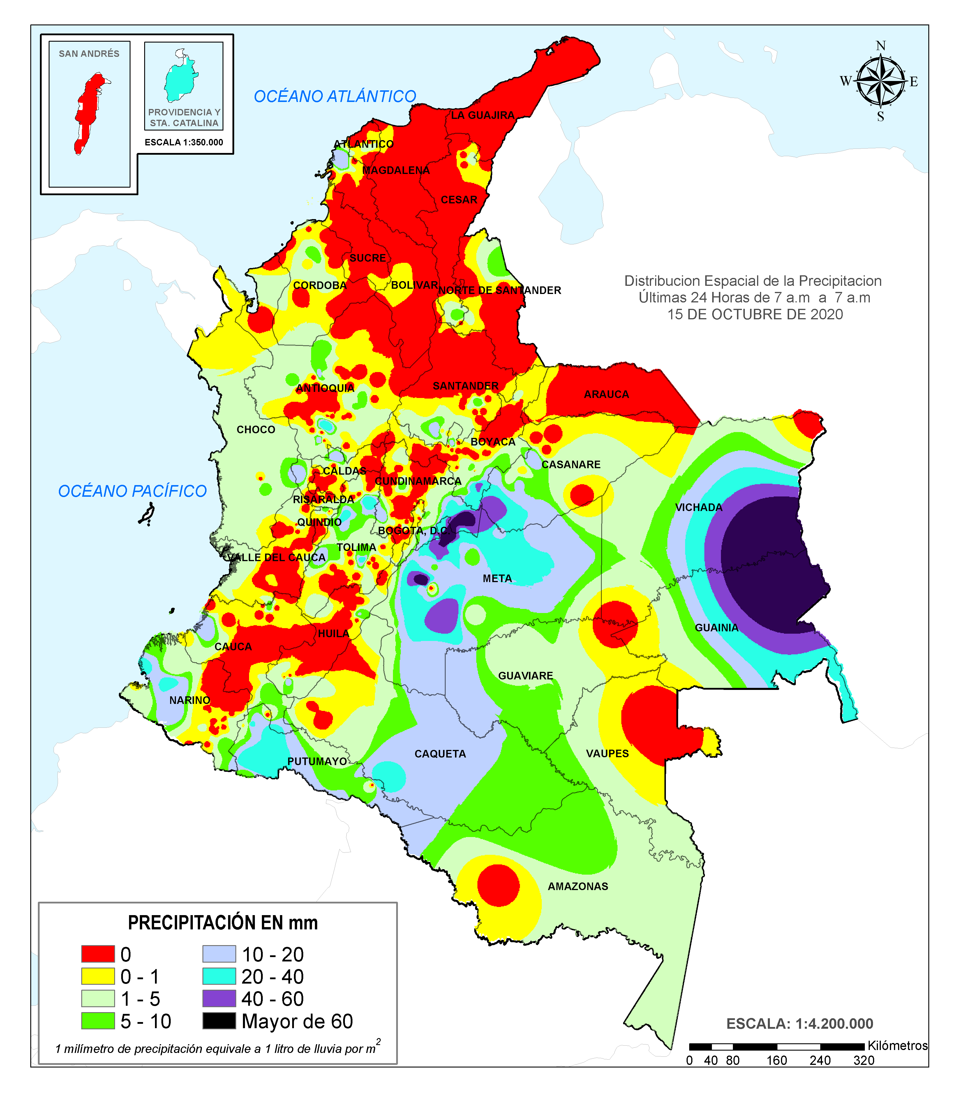
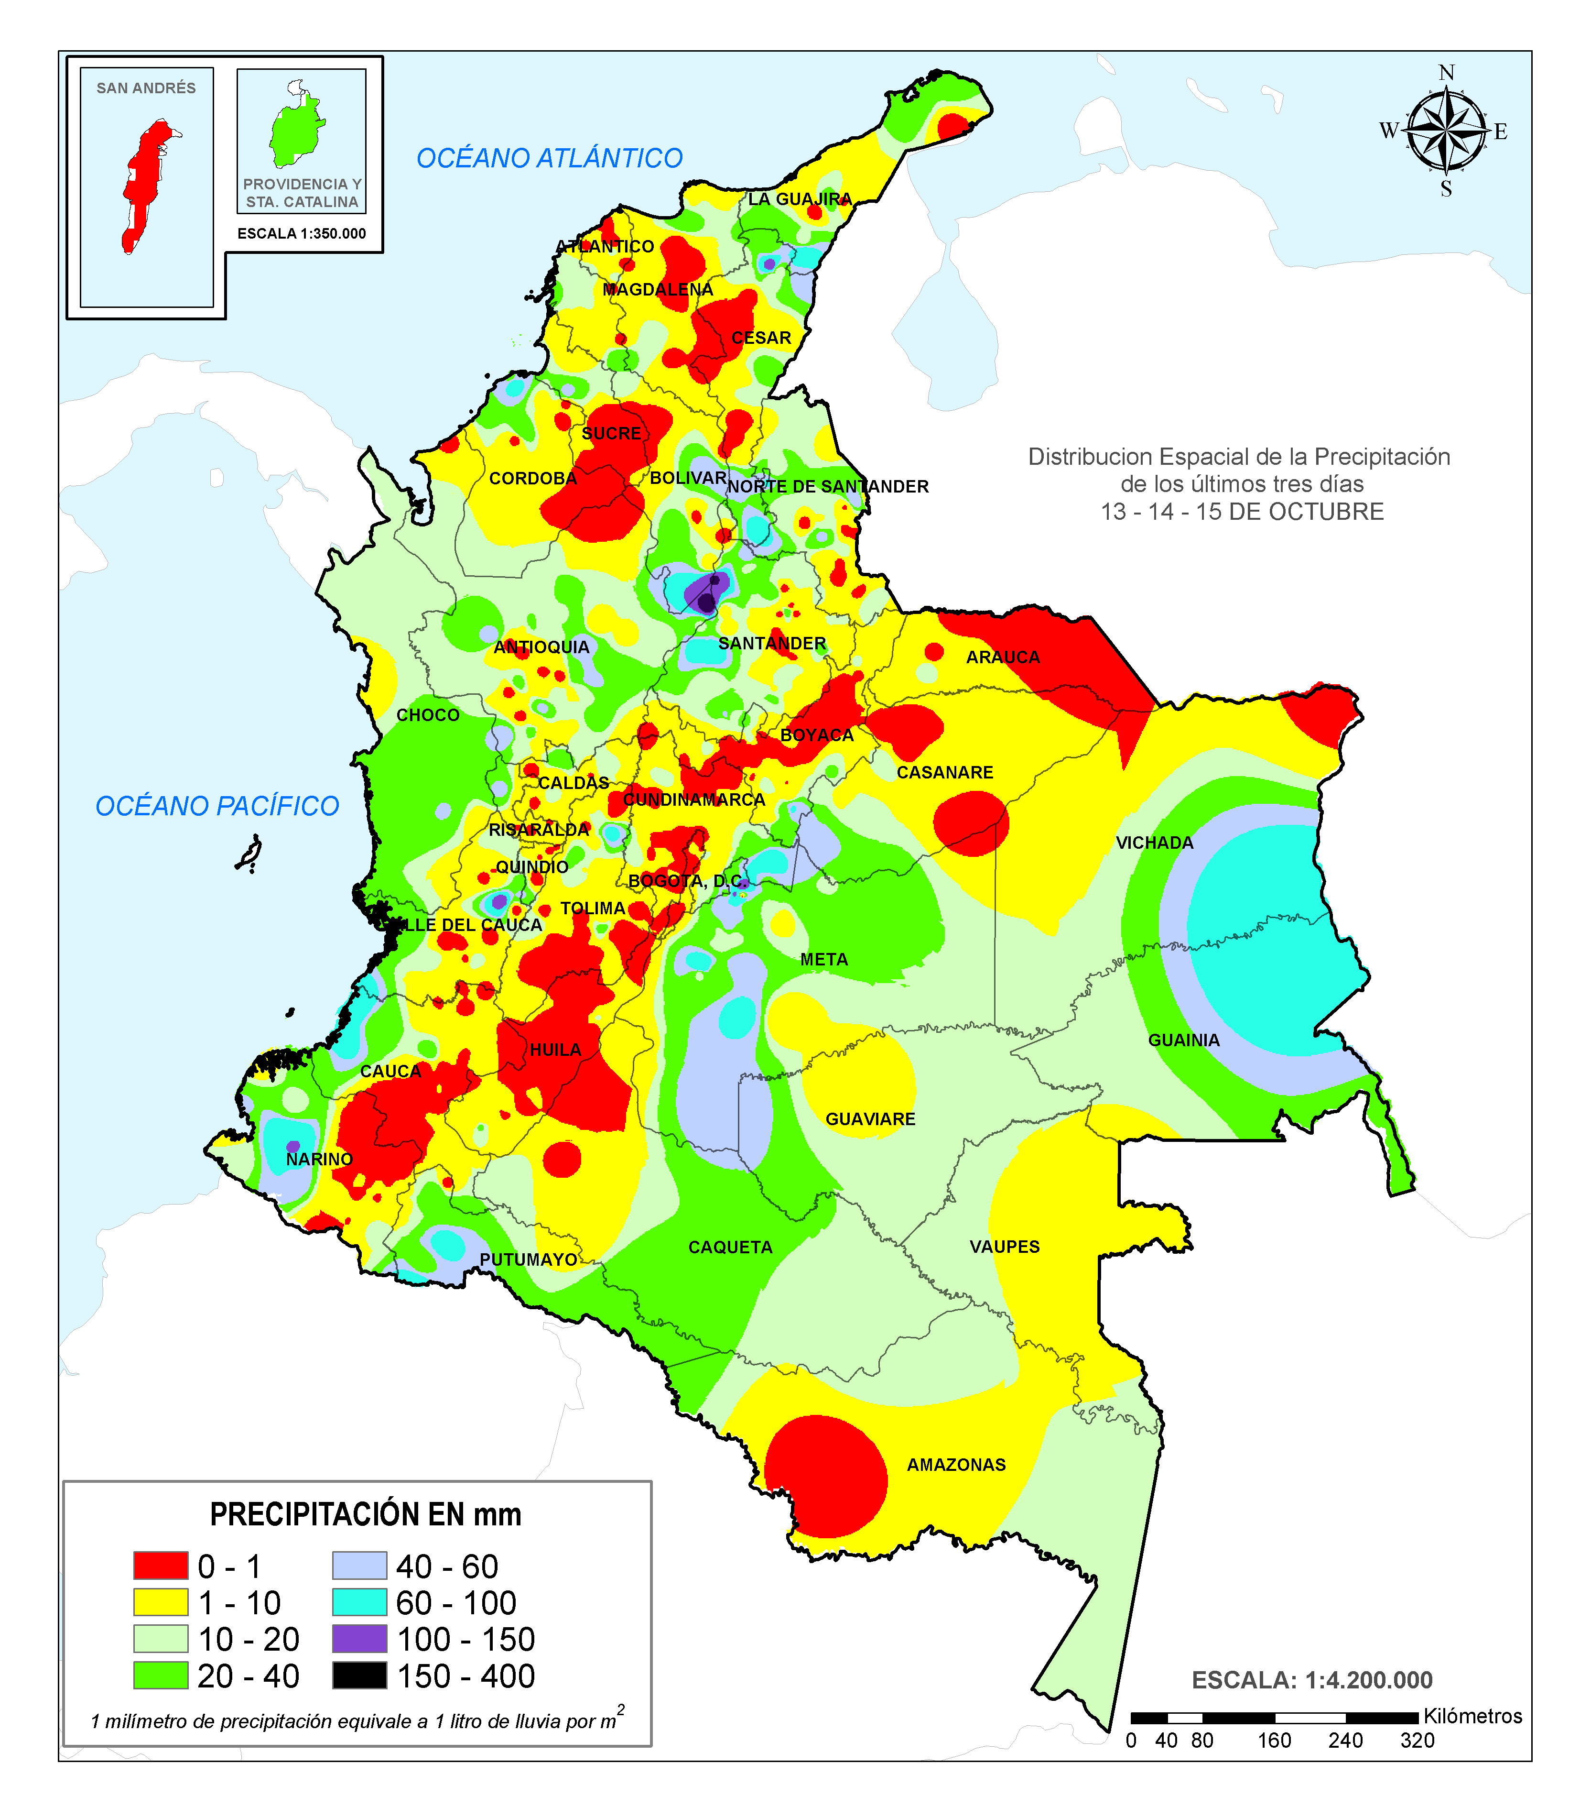


En las últimas 24 horas se presentaron niveles de precipitación similares al día anterior, las principales lluvias se concentraron sobre el piedemonte de la Orinoquia y de la Amazonia y en los departamentos de Tolima, Chocó, Vichada y Guainía, así como al sur del litoral Pacífico. El mayor registro de precipitación en 24 horas se presentó en Restrepo-Meta con 113,0 mm.
Por alta probabilidad de desbordamiento en la cuenca del Río Lebrija-Sabana de Torres y avenida torrencial en los ríos directos al Cauca entre San Juan y Puerto Valdivia. Niveles altos en la cuenca baja del río Nechí. Inundaciones sobre el bajo San Jorge-La Mojana, Ciénaga La Raya entre río Nechí y Brazo de Loba. Crecientes súbitas sobre las cuencas de los Ríos Metica, Guarnal y Humadea.
Alta probabilidad de deslizamientos de tierra en el municipio de Yondó (Antioquia) y Restrepo en Meta.
Alta probabilidad de incendios de la cobertura vegetal en algunos municipios de los departamentos de Boyacá, Tolima, Huila, Cauca, Nariño y Cundinamarca.
Por moderada probabilidad de Crecientes súbitas en la cuenca alta y media del río Atrato, cuenca del Río Tolo, cuenca alta del río San Juan, cuencas directas al Pacífico, Tapaje, Dagua directos, cuenca del río Lebrija, Directos al Magdalena (Brazo Morales), cuenca alta del río Nechí, cuenca del Río Humea. Incrementos súbitos en la Cuenca baja del río Atrato, cuenta del río Docampadó y cuenca del Río Cimitarra. Niveles altos en la Cuenca baja del río Sinú, Parte media del río Magdalena y parte baja del río Meta.
Moderada probabilidad de deslizamientos de tierra en algunos municipios de los departamentos de Antioquia, Boyacá, Norte de Santander, Santander, Cundinamarca, Chocó, Valle del Cauca, Cauca, Nariño, Casanare y Meta.
Moderada probabilidad de incendios de la cobertura vegetal en algunos municipios de los departamentos de Boyacá, Cundinamarca, Huila, Norte de Santander, Tolima, Nariño, Caquetá, Putumayo y Cauca.
  Precipitación diaria desde las 7:00 HLC del jueves 15 de octubre hasta las 7:00 HLC del viernes, 16 de octubre de 2020
  Fuente: IDEAM
  Precipitación últimas 72 horas desde las 7:00 HLC del martes 13 de octubre hasta las 7:00 HLC del viernes, 16 de octubre de 2020.
  Fuente: IDEAM
Notes:
VERIFICAR las Fechas
Altura de los mapas 12.5 cm
Sólo Alertas Rojas y Naranjas, minimizando párrafos y los mapas después de las diez.
Los mapas están ubicados en la carpeta compartida/

Slide 3
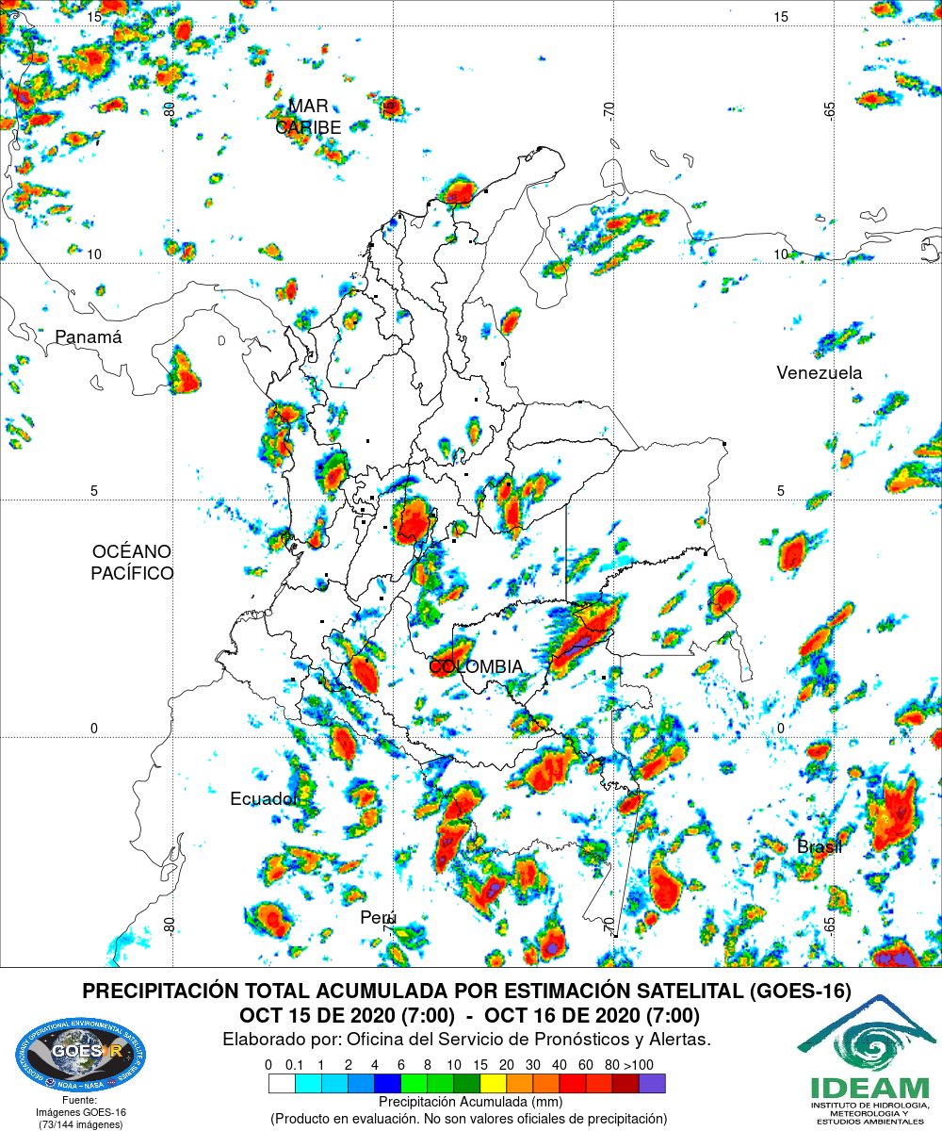
A continuación se relacionan los municipios donde en las últimas 24 horas se registraron precipitaciones iguales o superiores a 30.0 mm.
DEPARTAMENTO | MUNICIPIO
ANTIOQUIA | Caldas (37,9)
BOYACA | Campohermoso (54,6), Campohermoso (34), Santa María (32)
CASANARE | Villanueva (49), Sabanalarga (48)
CUNDINAMARCA | Medina (94), Guayabetal (38)
GUAINIA | Inírida (80)
META | Restrepo (113), Villavicencio (100), San Juan De Arama (89), Vistahermosa (60), Acacias (48), Barranca De Upía (48), Guamal (42), Cumaral (37), Puerto López (33)
PUTUMAYO | Orito (33,2), Puerto Leguizamo (31,9)
TOLIMA | Ibagué (35), Lérida (30)
NO SE REGISTRARON VALORES SUPERIORES A LOS HISTÓRICOS DE PRECIPITACIÓN
Notes:
VERIFICAR las Fechas
Para bajar las imágenes :
T: Letra 11
Estar pendientes de la generación de la tabla de máximos históricos. Disponibles en: Mapa disponible en:
M:\OF_SERVICIO_DE_PRONOSTICO_Y_ALERTAS\Compartida\1.Alertas_Ambientales\1.5_Alertas\1.5.1_Informe_técnico_diario\Archivos Excel Coordinacion
http://172.16.1.237/almacen/interno/satelite/Goes16/Estimativos/Precipitacion/24H/MAPAS/2020

Slide 4
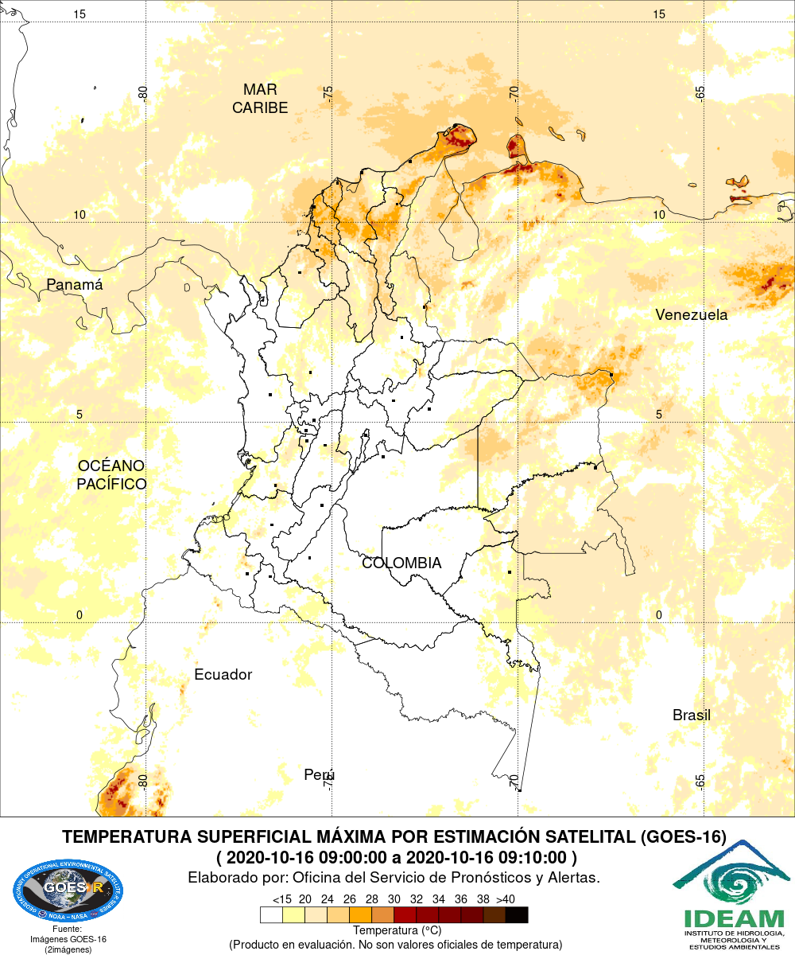
A continuación se relacionan los municipios donde en las últimas 24 horas se registraron temperaturas iguales o superiores a 34.0 ºC.
DEPARTAMENTOS | MUNICIPIO
BOLÍVAR | El Guamo (46,4)
CESAR | Valledupar (39,8), Bosconia (37,6)
CUNDINAMARCA | Jerusalén (40)
HUILA | Villavieja (38,6), Neiva (37,3)
LA GUAJIRA | Manaure (37,2)
NORTE DE SANTANDER | Cúcuta (37)
TOLIMA | Natagaima (39,4), Prado (37), Saldaña (36,6), Guamo (36,6), Armero (36)
VALORES SUPERIORES A LOS HISTÓRICOS DE TEMPERATURA MÁXIMA.
DEPARTAMENTOS | MUNICIPIO
BOLÍVAR | El Guamo (46,4)
VALLEDUPAR | Villa Rosa (39,8)
CUNDINAMARCA | Jerusalén (40)
NO SE REGISTRARON VALORES MENORES 5°C
NO SE REPORTARON TEMPERATURAS MENORES O IGUALES A 5°C
DEPARTAMENTOS | MUNICIPIO
NARIÑO | Ipiales (4,4)
DEPARTAMENTOS | MUNICIPIO
SANTANDER | Tona (4,0).
CAUCA | San Sebastián (4,4).
CUNDINAMARCA | Choachí (5,0).
NO SE REGISTRARON VALORES INFERIORES A LOS HISTÓRICOS DE TEMPERATURA MÍNIMA.
Notes:
NO BORREN LOS CUADROS ANEXOS.
VERIFICAR las Fechas : coger la grafica del día anterior correspondiendo entre las 9:00 am y 6:30pm
Para bajar las imágenes :
http://172.16.1.237/almacen/interno/satelite/Goes16/Estimativos/Temperatura/Maxima/MAPAS/?C=M;O=D
M:\OF_SERVICIO_DE_PRONOSTICO_Y_ALERTAS\Compartida\3.Administrativo\3.2_Contratistas\MILE_RINCON\presentacion_auto
Se debe tomar el mapa del día anterior y su altura debe ser de 14.6 cm
Tabla: Letra 11

Slide 5

(Diciembre de 2019 a Marzo de 2020)
Debido a los bajos valores de ozono que se presentan normalmente en el país durante gran parte del año, pero especialmente a finales y principios del mismo y a la poca nubosidad que se espera se presente en gran parte del territorio nacional desde mediados de diciembre y hasta marzo del 2020, principalmente en horas de la mañana y primeras horas de la tarde, se incrementarán los valores de radiación ultravioleta en superficie en todo el país y se recomienda: evitar la exposición directa al Sol entre las 9 de la mañana y las 4 de la tarde; usar ropa protectora cuando se está exponiendo al Sol (camisa de manga larga, sombreros de ala ancha, lentes protectores); incremente el tiempo de estadía bajo la sombra o use sombrilla; aplicar bloqueadores solares para la piel con un factor de protección 30 o mayor y por último, deben tener especial cuidado las personas de piel blanca y los niños.
Lo anterior es porque el ozono absorbe la radiación ultravioleta procedente del Sol y si su cantidad disminuye durante el periodo mencionado anteriormente, aumentará la radiación ultravioleta en superficie, lo cual puede producir eritemas (quemaduras de la piel por exposición al Sol), acelera el envejecimiento de la piel, afecta el sistema inmunológico y puede producir daños oculares y cáncer de piel, el cual, según el Instituto Nacional de Cancerología, es el que presenta mayor cantidad de casos nuevos reportados en dicha entidad y es el tipo de cáncer con mayor crecimiento año tras año.
Los valores altos y peligrosos de radiación ultravioleta se presentarán en todo el territorio nacional, pero los máximos se darán en las zonas montañosas, en particular al sur de Antioquia, Santanderes, Tolima, Eje Cafetero, Boyacá, Cundinamarca, Huila, Cauca y Nariño.
Fuente: https://www.facebook.com/SunlightMedia/photos/a.418646038151549/2055342184481918/?type=1&theater

Slide 6




Se emite esta alerta por la probabilidad de descensos de la temperatura del aire en horas de la madrugada para zonas de altiplano (entre los 2,500 y los 2,900 msnm) de los siguientes municipios:
REGIÓN ANDINA
SITIOS PARA LOS CUALES SE GENERA LA ALERTA
 | ALTIPLANO CUNDIBOYACENSE BOGOTÁ: Área Rural y Urbana. CUNDINAMARCA: Bojacá, Cajicá, Chía, Chipaque, Choachí, Chocontá, Cogua, Cota, Cucunubá, El Rosal, Facatativá, Funza, Fúquene, Gachancipá, Guachetá, Guasca, Guatavita, La Calera, Lenguazaque, Madrid, Mosquera, Nemocón, Sesquilé, Sibaté, Simijaca, Soacha, Sopó, Subachoque, Suesca, Susa, Sutatausa, Tabio, Tausa, Tenjo, Tocancipá, Ubaque, Ubaté, Villapinzón, Zipacón y Zipaquirá. BOYACÁ: Tunja, Aquitania, Arcabuco, Belén, Betéitiva, Busbanzá, Caldas, Cerinza, Chiquinquirá, Chivatá, Ciénega, Cómbita, Corrales, Cucaita, Cuítiva, Chíquiza, Duitama, Firavitoba, Floresta, Gámeza, Iza, Villa de Leyva, Mongua, Monguí, Motavita, Nobsa, Oicatá, Paipa, Paz de Río, Pesca, Ráquira, Saboyá, Samacá, San Miguel de Sema, Santa Rosa de Viterbo, Siachoque, Socha, Sogamoso, Sora, Sotaquirá, Soracá, Tasco, Tibasosa, Toca, Tópaga, Tota, Tuta, Tutazá, Ventaquemada y Viracachá.
 | SANTANDERES NORTE DE SANTANDER: Cácota, Mutiscua, Pamplona y Silos. SANTANDER: Bolivar, El Peñón, Jesús María, Sucre y Vélez.
 | CAUCA Y NARIÑO CAUCA: Almaguer, Bolívar, Corinto, Inzá, Jambaló, La Vega, Miranda, Páez (Belalcázar), Puracé (Coconuco), San Sebastián, Santa Rosa, Silvia, Sotará (Paispamba), Sucre, Toribío y Totoró. NARIÑO: Pasto, Aldana, Buesaco, Consacá, Contadero, Córdoba, Cuaspud (Carlosama), Cumbal, Chachaguí, El Tablón, Funes, Guaitarilla, Gualmatán, Iles, Imués, Ipiales, La Cruz, La Florida, Mallama (Piedrancha), Nariño, Ospina, Potosí, Providencia, Puerres, Pupiales, Sandoná, San Bernardo, San Pablo, Santa Cruz (Guachavés), Sapuyes, Tangua, Túquerres y Yacuanquer.
 | ANTIOQUIA Y EJE CAFETERO ANTIOQUIA: Angostura, Belmira, Entrerríos, San Andrés, San José de La Montaña, San Pedro, Santa Rosa de Osos y Yarumal. CALDAS: Villamaría. RISARALDA: Santa Rosa de Cabal.
Debido a que este fenómeno es local y está sujeto a cambios en variables tales como la nubosidad, la humedad y temperatura del aire y la intensidad y dirección del viento, el IDEAM monitorea permanentemente las condiciones atmosféricas y en caso de ser necesario emitirá nuevos comunicados. Por esto, se sugiere a los agricultores, ganaderos y floricultores estar atentos a los boletines y comunicados emitidos por la entidad.

Slide 7
Se emite esta alerta por la probabilidad de descensos de la temperatura del aire en horas de la madrugada para zonas de altiplano (entre los 2,500 y los 2,900 msnm) de los siguientes municipios:
REGIÓN ANDINA
SITIOS PARA LOS CUALES SE GENERA LA ALERTA
 | ALTIPLANO CUNDIBOYACENSE BOGOTÁ: Área Rural y Urbana. CUNDINAMARCA: Bojacá, Cajicá, Chía, Chipaque, Choachí, Chocontá, Cogua, Cota, Cucunubá, El Rosal, Facatativá, Funza, Fúquene, Gachancipá, Guachetá, Guasca, Guatavita, La Calera, Lenguazaque, Madrid, Mosquera, Nemocón, Sesquilé, Sibaté, Simijaca, Soacha, Sopó, Subachoque, Suesca, Susa, Sutatausa, Tabio, Tausa, Tenjo, Tocancipá, Ubaque, Ubaté, Villapinzón, Zipacón y Zipaquirá. BOYACÁ: Tunja, Aquitania, Arcabuco, Belén, Betéitiva, Busbanzá, Caldas, Cerinza, Chiquinquirá, Chivatá, Ciénega, Cómbita, Corrales, Cucaita, Cuítiva, Chíquiza, Duitama, Firavitoba, Floresta, Gámeza, Iza, Villa de Leyva, Mongua, Monguí, Motavita, Nobsa, Oicatá, Paipa, Paz de Río, Pesca, Ráquira, Saboyá, Samacá, San Miguel de Sema, Santa Rosa de Viterbo, Siachoque, Socha, Sogamoso, Sora, Sotaquirá, Soracá, Tasco, Tibasosa, Toca, Tópaga, Tota, Tuta, Tutazá, Ventaquemada y Viracachá.
 | CAUCA Y NARIÑO CAUCA: Almaguer, Bolívar, Corinto, Inzá, Jambaló, La Vega, Miranda, Páez (Belalcázar), Puracé (Coconuco), San Sebastián, Santa Rosa, Silvia, Sotará (Paispamba), Sucre, Toribío y Totoró. NARIÑO: Pasto, Aldana, Buesaco, Consacá, Contadero, Córdoba, Cuaspud (Carlosama), Cumbal, Chachaguí, El Tablón, Funes, Guaitarilla, Gualmatán, Iles, Imués, Ipiales, La Cruz, La Florida, Mallama (Piedrancha), Nariño, Ospina, Potosí, Providencia, Puerres, Pupiales, Sandoná, San Bernardo, San Pablo, Santa Cruz (Guachavés), Sapuyes, Tangua, Túquerres y Yacuanquer.
Debido a que este fenómeno es local y está sujeto a cambios en variables tales como la nubosidad, la humedad y temperatura del aire y la intensidad y dirección del viento, el IDEAM monitorea permanentemente las condiciones atmosféricas y en caso de ser necesario emitirá nuevos comunicados. Por esto, se sugiere a los agricultores, ganaderos y floricultores estar atentos a los boletines y comunicados emitidos por la entidad.

Slide 8

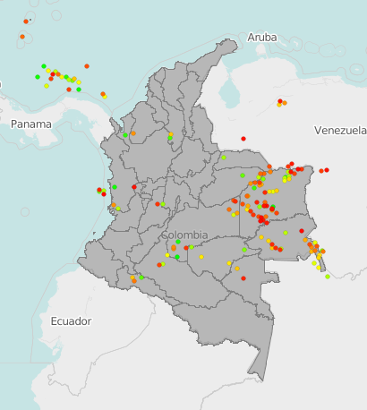
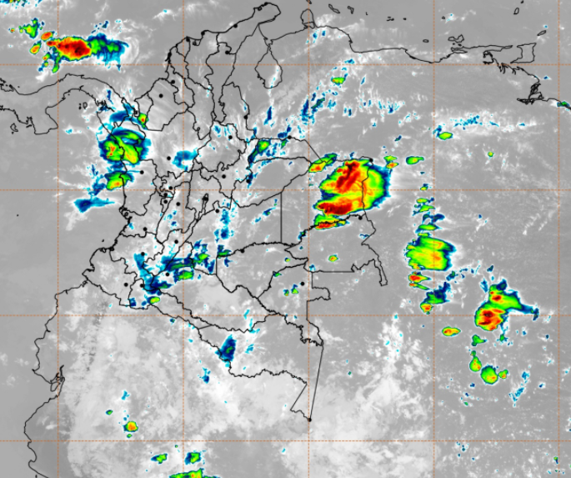
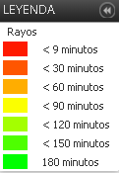
En las últimas horas se ha presentado cielo mayormente nublado y lluvias en el occidente de la región amazónica, sur y oriente de la región Andina, litoral del Chocó y occidente de Meta, adicionalmente, con chubascos en el centro de Vichada.
Predominio de tiempo seco en el resto del territorio nacional.
  Imagen GOES East Canal Infrarrojo, 16 de octubre de 2020. Hora 12:00 HLC.
  Fuente: IDEAM-GOES 16
  Descargas eléctricas en las últimas 3 horas.
  Fuente: Keraunos – Linetview.
Notes:
Recortar las imágenes, incluya el Archipiélago de San Andrés y Providencia. Utilice la guía de cada cuadro para colocar cada imagen, las cuáles, deben tener una altura de 13.0 cm aproximadamente.
Texto: Letra arial narrow N. 16
M:\OF_SERVICIO_DE_PRONOSTICO_Y_ALERTAS\Compartida\2.Análisis_pronóstico_del_tiempo\2.01 NOTAS MET\2020
https://linetview.nowcast.de/linetview/pages/index.html
No quitar la leyenda de rayos.
http://172.16.1.237/almacen/interno/satelite/COLOMBIA/C13/Rad/JPG/2020/

Slide 9
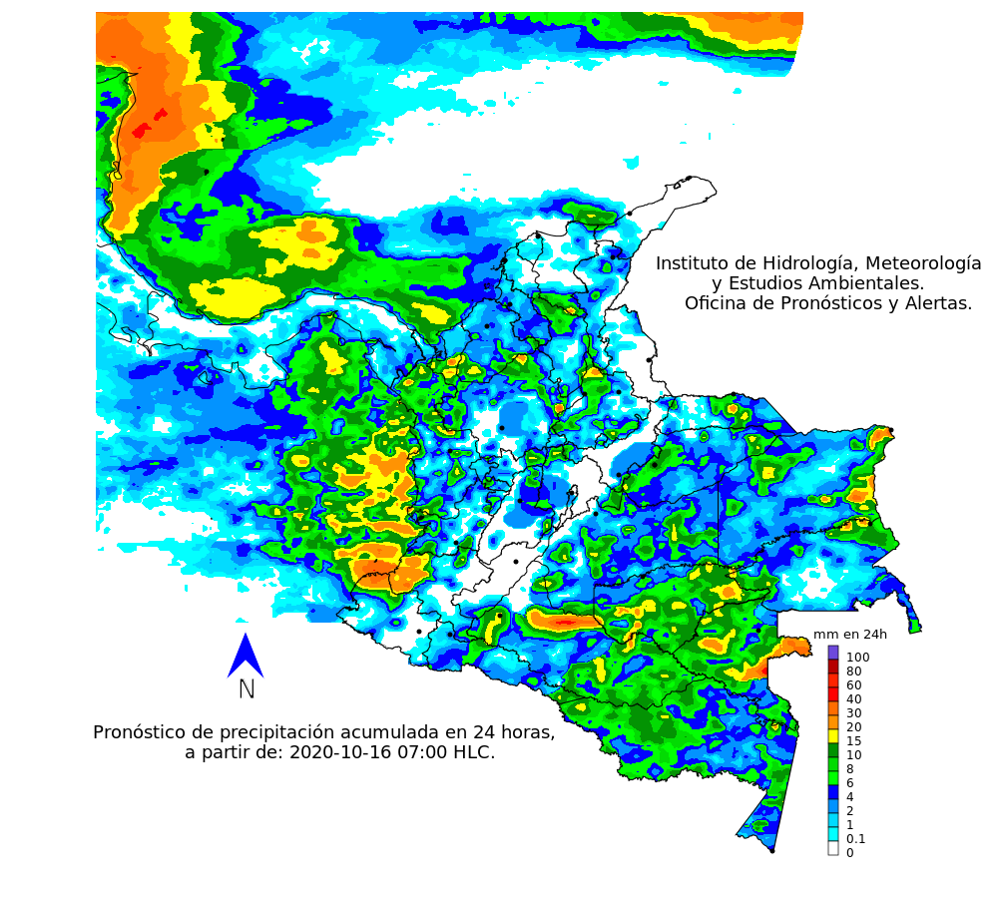
Condiciones para destacar
en las próximas 24 horas
Se prevé precipitaciones significativas en el litoral de la cuenca del Pacifico colombiano y en el occidente y sur de la Amazonia y Vichada; algunas lluvias moderadas y locales en el noroccidente y norte de la región Andina, de igual manera, en el occidente de la región Caribe y piedemonte llanero.
Tiempo predominantemente seco en el centro y oriente del Caribe y valles de los ríos Cauca y Magdalena
Notes:
DALI con altura de 15 cm: Precipitación acumulada a 24 horas desde las 07:00 HLC.
El mapa se ubica en el almacén en:
http://172.16.1.237/almacen/interno/PronosticosCol/SmartMet/png/latest/DALI/Hoy/dia_1.png
El pronóstico de precipitación se debe tomar después de las 09:00 HLC, hora en la cual ya se encuentra actualizado.
Texto: Letra arial narrow N. 16

Slide 10
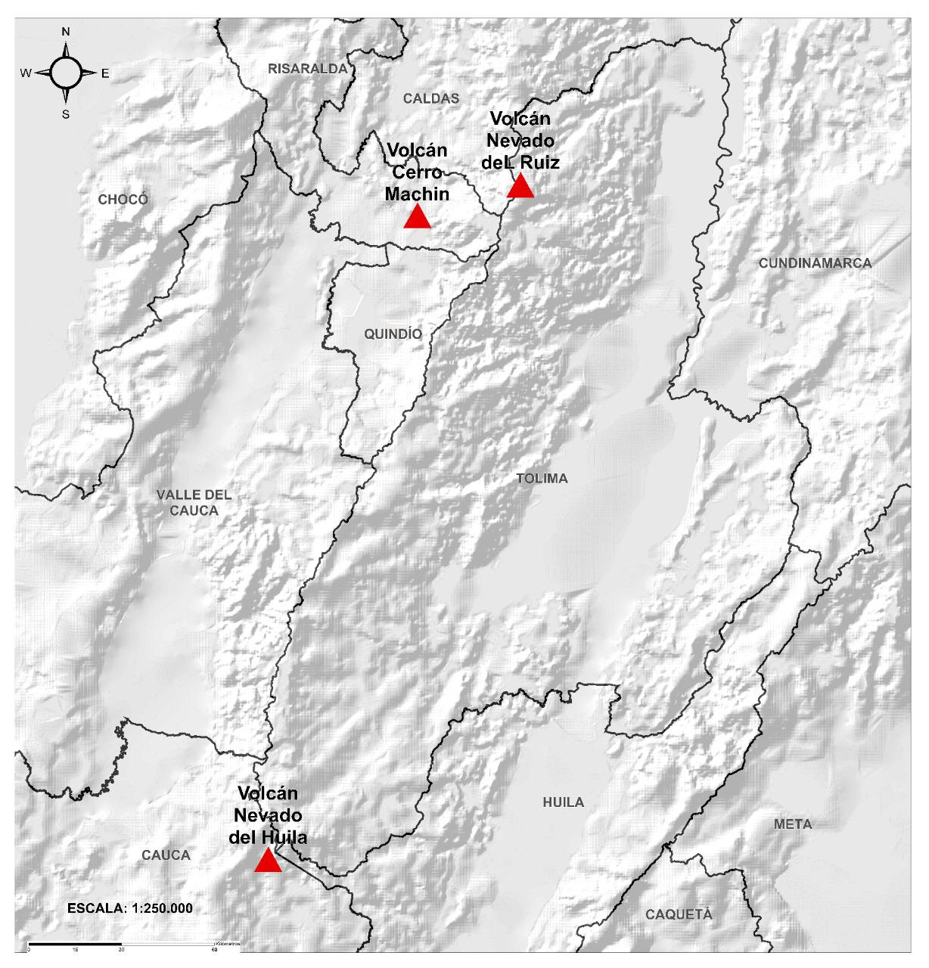
Notes:
Nuevo formato de volcanes que se encuentra en la ruta M:\OF_SERVICIO_DE_PRONOSTICO_Y_ALERTAS\Compartida\2.Análisis_pronóstico_del_tiempo\2.5_Volcanes\2.5_Volcanes. El archivo se denomina: "VOLCANES_nuevo_formato.xlsx“. Pegar como imagen con altura de 15 cm, después ampliar con el mouse el ancho de la misma.
NO MOVER Mapa: 15 cm de alto
http://172.16.1.237/almacen/interno/PronosticosCol/wrfideam/colombia/volcanes/?C=M;O=D

Slide 11
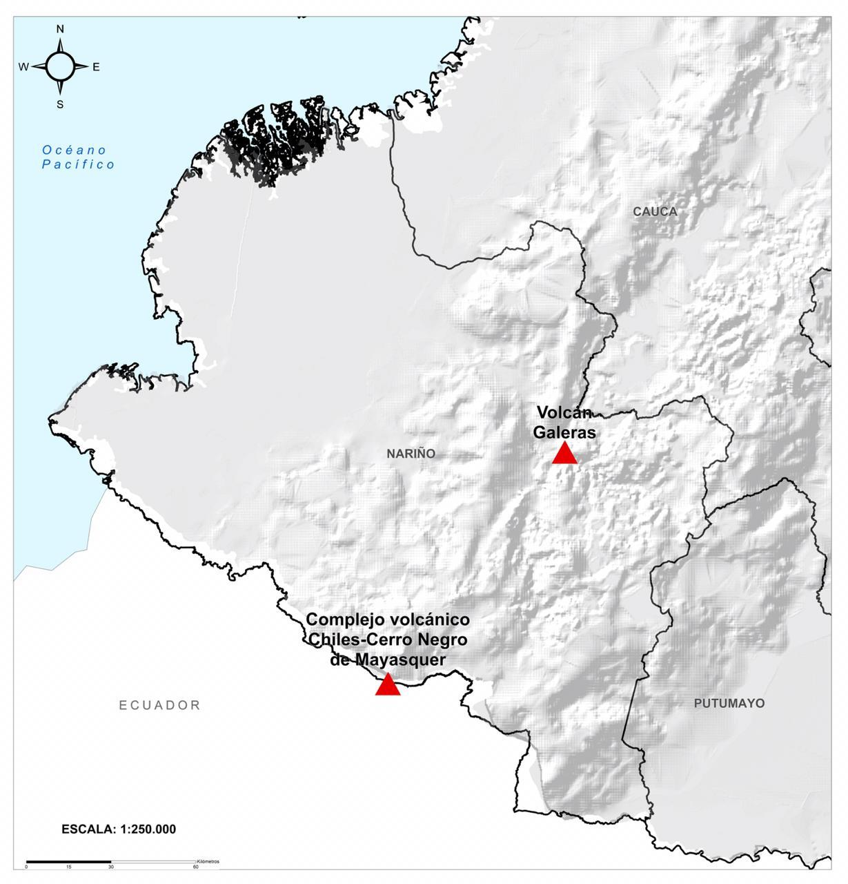
Notes:
Nuevo formato de volcanes que se encuentra en la ruta M:\OF_SERVICIO_DE_PRONOSTICO_Y_ALERTAS\Compartida\2.Análisis_pronóstico_del_tiempo\2.5_Volcanes\2.5_Volcanes.
Descargar archivo se denomina: "VOLCANES_nuevo_formato.xlsx“.

Slide 12
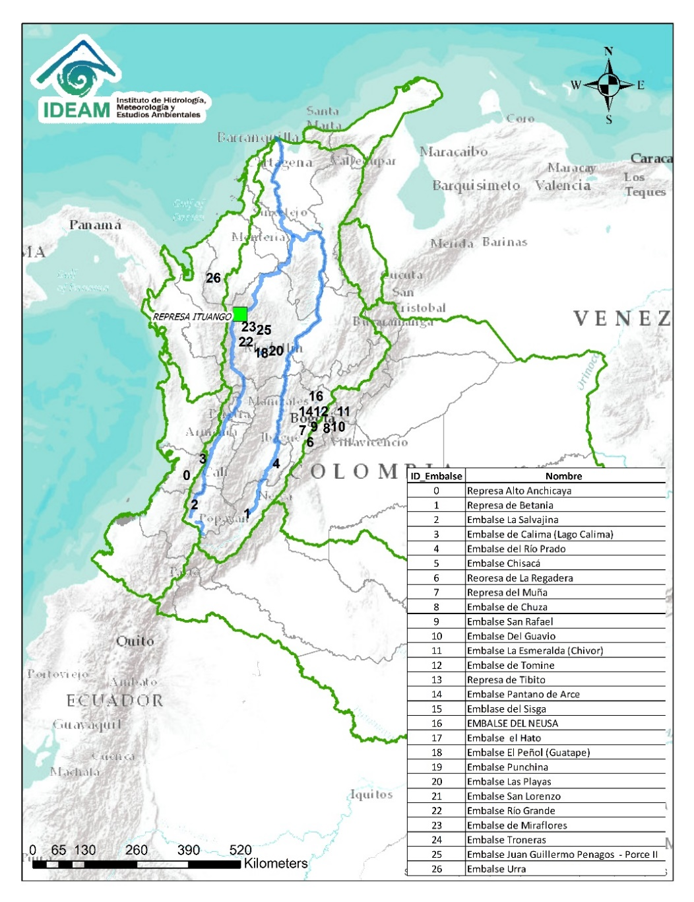






Estado de los Embalses
A continuación se relaciona el volumen útil diario de los principales embalses del país (expresado en porcentaje), de acuerdo con la información reportada por XM S.A. E.S.P en la siguiente dirección electrónica: http://ido.xm.com.co/ido/SitePages/hidrologia.aspx?q=reservas
Notes:
M:\OF_SERVICIO_DE_PRONOSTICO_Y_ALERTAS\Compartida\1.Alertas_Ambientales\1.5_Alertas\1.5.1_Informe_técnico_diario\Archivos Excel Coordinacion……Se escoge el Graf_embalses

Slide 13
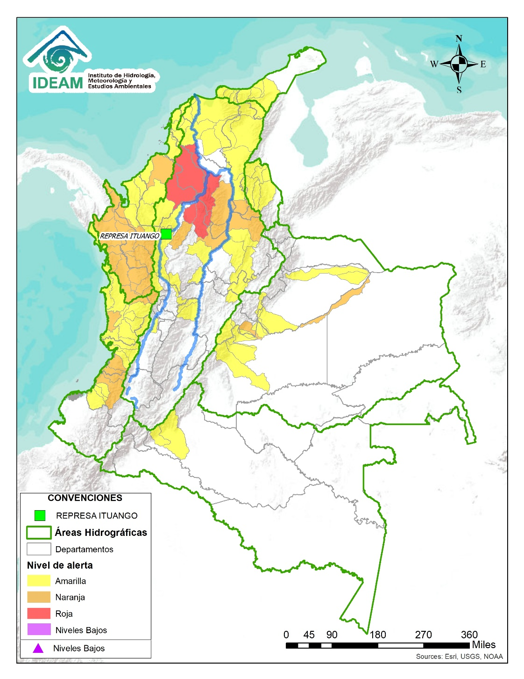
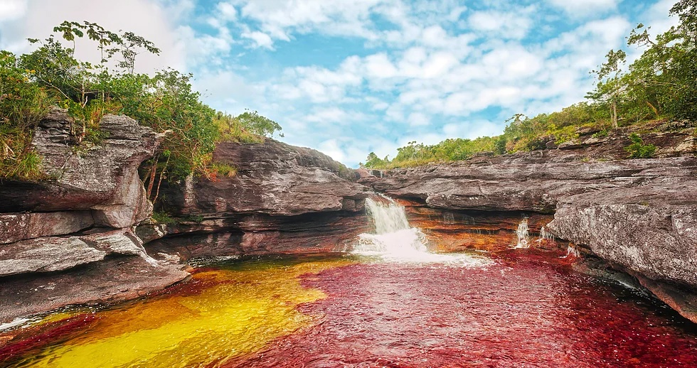




Caño Cristales el río de los cinco colores, paraíso tropical! (Sierra de La Macarena – Meta, Colombia). – Autor: Mcleods, 19 de Febrero de 2018
Fuente: https://upload.wikimedia.org/wikipedia/commons/3/3e/Flashpacker_Connect_-_Cano_Cristales_.webp
Consulte aquí el estado de los niveles en los ríos del país:
http://fews.ideam.gov.co/colombia/MapaEstacionesColombiaEstado.html
Nota 1: Las alertas hidrológicas pueden ser corregidas y/o actualizadas en el futuro. No representa una certificación oficial del IDEAM.
Nota 2: Es probable que los eventos hidrológicos reportados en las alertas emitidas no se estén presentando sobre los ríos principales sino sobre sus afluentes.
Nota 3: El IDEAM le recomienda a la población ribereña estar muy atentos al comportamiento de los niveles de los ríos y atender las recomendaciones que la Unidad Nacional de Gestión del Riesgo de Desastres (UNGRD) emita para la implementación de medidas de contingencia ante posibles afectaciones por desbordamientos e inundaciones.
http://fews.ideam.gov.co/colombia/imagenH/
http://fews.ideam.gov.co/colombia/imagen_6meses/

Slide 14
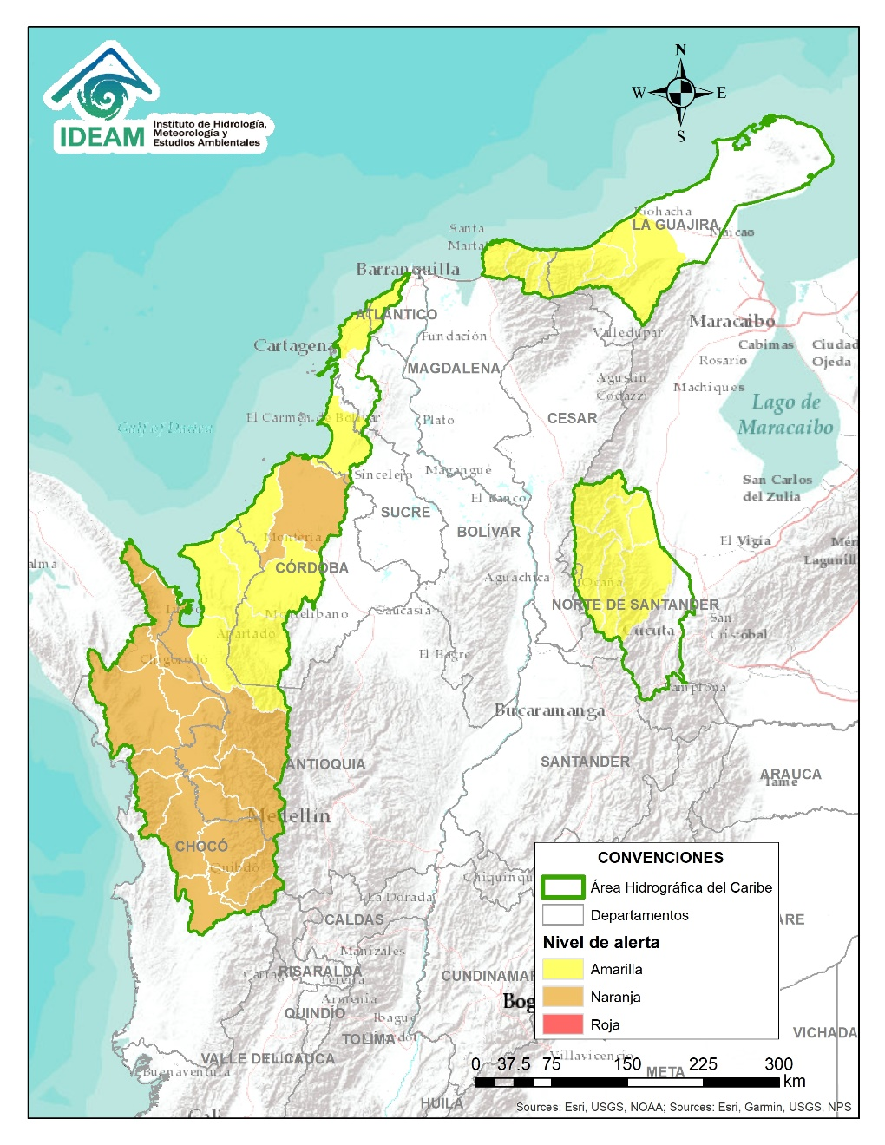

Alerta | Zona Hidrografica | Subzona o Cuenca Hidrografica | Descripción de la alerta hidrológica
 | Atrato - Darién | Cuenca alta del río Atrato | Probabilidad de crecientes súbitas en la parte alta del río Atrato a la altura de Quibdó. Se prevé un comportamiento similar en las cuencas de los ríos Quito, Andágueda y Cabí, aportantes a la cuenca alta. Especial atención a los municipios de El Carmen de Atrato, Lloró, Unión Panamericana, Cértegui, Atrato (Yutó), El Cantón de San Pablo, Paimado y Quibdó.
 | Atrato - Darién | Cuenca media del río Atrato | Probabilidad de crecientes súbitas en las cuencas de los ríos Bebarama, Bojayá, Cuía, Chicué, Uva, Pogué, Napipí, Opagadó y especialmente en las cuencas de los ríos Sucio, Murrí y Murindó, entre otros aportantes a la cuenca media. Especial atención a la altura de los municipios Medio Atrato, Dabeiba, Mutatá, Uramita, Cañasgordas, Frontino, Bojayá, Murindó, Urrao y Vigía del Fuerte.
 | Atrato - Darién | Cuenca baja del río Atrato | Probabilidad de incrementos súbitos en los ríos Salaqui, Cacarica y Tanela, entre otros afluentes al río Atrato en su cuenca baja. Especial atención en los municipios de Riosucio, Carmen del Darién y Unguía.
 | Atrato – Darién | Cuenca del río Tolo | Probabilidad de crecientes súbitas en la cuenca del río Tolo entre otros directos al Caribe. Especial atención a la altura del municipio de Acandí.
 | Caribe - Litoral | Cuenca del río León | Probabilidad de crecientes súbitas en el río León, así como en sus afluentes los ríos Carepa y Apartadó, entre otros que desembocan al Golfo de Urabá. Se recomienda especial atención en los municipios de Chigorodó, Carepa y Apartado (Antioquia).
 | Caribe - Litoral | Cuenca del río Mulato | Probabilidad de crecientes súbitas en el ríos Mulato y sus afluentes en el Golfo de Urabá, se recomienda especial atención en el municipio de Turbo.
 | Caribe - Litoral | Cuenca del río San Juan | Probabilidad de crecientes súbitas en el río San Juan y sus directos al Caribe.

Slide 15

Alerta | Zona Hidrografica | Subzona o Cuenca Hidrografica | Descripción de la alerta hidrológica
 | Caribe - Litoral | Cuenca del río Canalete | Probabilidad de crecientes súbitas en los ríos Canalete y otros arroyos directos al Caribe.
 | Sinú | Cuenca alta del río Sinú | Probabilidad de incrementos en los niveles del río Sinú y quebradas afluentes en la parte alta..
 | Sinú | Cuenca media del río Sinú | Probabilidad de incrementos en los niveles del río Sinú y quebradas afluentes en la parte media (aguas abajo del Embalse de Urrá I). Se recomienda especial atención en los centros poblados de Tierralta, Valencia y Montería (Córdoba).
 | Sinú | Cuenca baja del río Sinú | Niveles altos en la parte baja del río Sinú, se recomienda especial atención en los municipios de Cereté, Lorica, San Antero y San Bernardo del Viento.
 | Caribe – Litoral | Directos al Caribe Golfo de Morrosquillo | Probabilidad de crecientes súbitas en los aportantes directos al Mar Caribe en el Golfo de Morrosquillo. Especial atención a los municipios de San Onofre, Tolú, Coveñas, Palmito, Toluviejo, Chalán, Colosó, Morroa y Sincelejo.
 | Caribe - Litoral | Arroyos directos al Caribe | Probabilidad de formación de arroyos directos al Mar Caribe, especialmente en el corregimiento Galerazamba, en el municipio de Santa Catalina (Bolívar), el municipio Juan de Acosta y en la ciudad de Cartagena.
 | Caribe - Guajira | Cuencas de los afluentes al mar Caribe | Probabilidad de crecientes súbitas en los ríos que descargan sus aguas al Mar Caribe, especialmente los ríos Piedras, Manzanares, Guachaca, Buriticá, Mendiguaca, Don Diego y Ancho, entre otros directos al Caribe.
 | Caribe - Guajira | Cuenca de los ríos Ranchería, Camarones y Tapias | Probabilidad de incrementos súbitos en el nivel de los ríos Ranchería, Camarones, Tapias y sus afluentes, se recomienda especial atención en los municipios de Fonseca, Barrancas, y Riohacha.

Slide 16
Alerta | Zona Hidrografica | Subzona o Cuenca Hidrografica | Descripción de la alerta hidrológica
 | Catatumbo | Cuencas del Catatumbo | Probabilidad de creciente súbitas en las cuencas de los ríos Algodonal, Socuavo, Tarra, Río de Oro y afluentes al bajo Catatumbo, especial atención en el municipio de Ocaña.
 | Catatumbo | Cuencas de los ríos Presidente, Sardinata y Tibú | Probabilidad de crecientes súbita en las cuencas de los ríos Nuevo Presidente, Sardinata y Tibú; aportantes del Catatumbo. Especial atención en los municipios de Sardinata y Tibú (Norte de Santander).

Slide 17
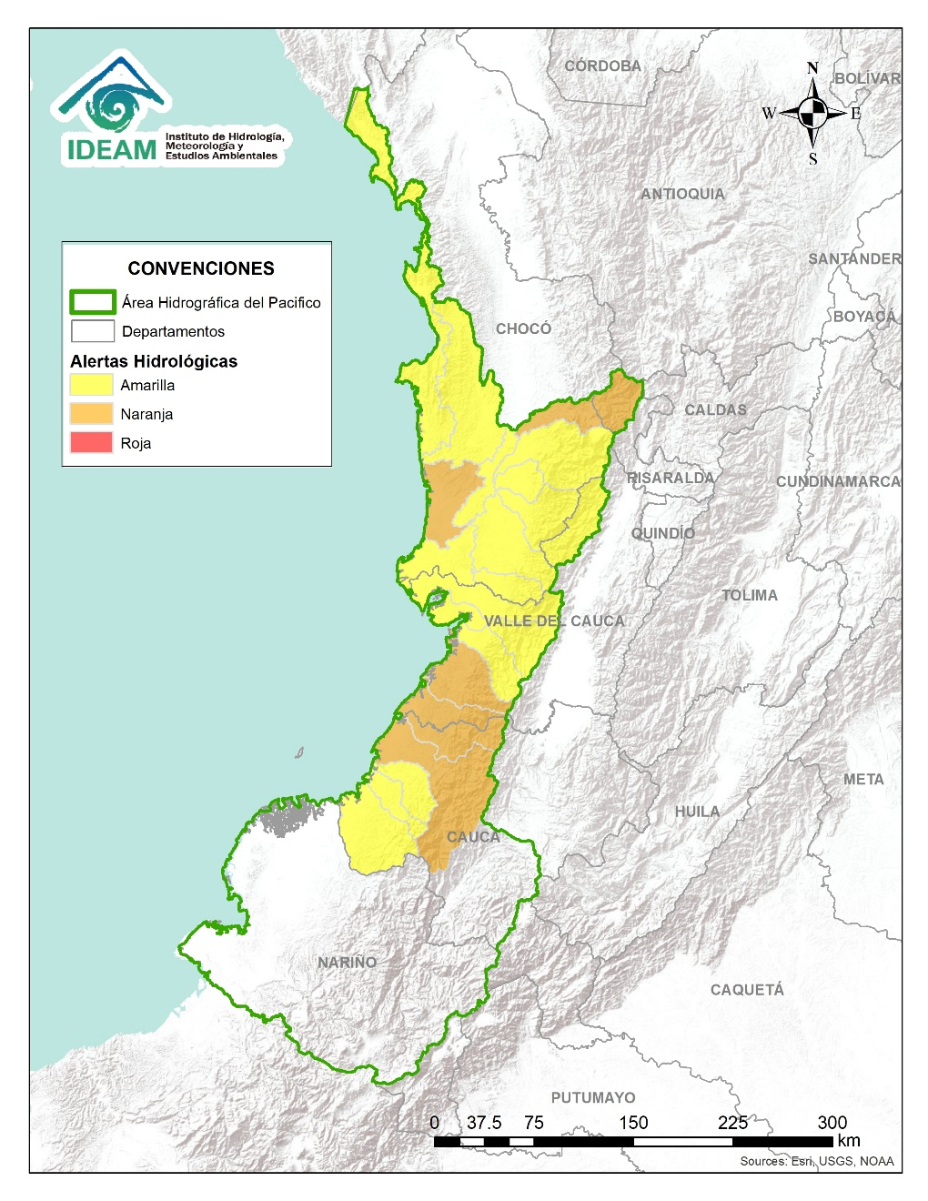
Alerta | Zona Hidrografica | Subzona o Cuenca Hidrografica | Descripción de la alerta hidrológica
 | Baudó - Directos al Pacifico | Cuenca del río Baudó | Probabilidad de crecientes súbitas en el río Baudó y sus afluentes. Se recomienda especial atención para las poblaciones ribereñas, se destacan los corregimientos de Santa María, Miacorá, Divisa, Cohecho, Chachajo, Santa Rita, La Pureza y Nauca.
 | Baudó - Directos al Pacifico | Cuencas directas al Pacífico (Chocó) | Probabilidad de incrementos súbitos en el nivel de los ríos Chocolatal, Abaquía, Catripe, Evarí, Pavasá, Piliza, Purricha, Quiparado, San Juan, Virudó, Cupica, Curiche, Jampavadó, Juradó, Partadó, Arusi, Coquí, Joví, Nuquí, Panguí y sus aportantes., entre otros directos al Océano Pacifico en el departamento de Chocó, se recomienda especial atención en los municipios de Bahía Solano y Juradó.
 | Baudó - Directos al Pacifico | Cuenca del río Docampadó (Chocó) | Probabilidad de incrementos súbitos en el nivel del río Docampadó y sus afluentes, entre otros directos al Océano Pacifico en el departamento de Chocó.
 | San Juan | Cuenca alta del río San Juan | Probabilidad de crecientes súbita en la cuenca alta del río San Juan. Especial atención en el municipio de Tadó (Choco).
 | San Juan | Cuenca media y baja del río San Juan | Probabilidad de crecientes súbitas en las cuencas de los ríos Sipí, Capoma, Munguidó, Calima, Tamaná, Cajón y otros aportantes a la cuenca media y baja. Especial atención a la altura de los municipios de San José del Palmar, Istmina, Medio San Juan, Condoto, Nóvita, Santa Rita, Sipí y Litoral de San Juan.
 | Tapaje – Dagua – Directos | Cuencas Directo Pacífico (Valle del Cauca) | Probabilidad de crecientes súbitas en los ríos Dagua, Anchicayá y sus afluentes, directos al océano Pacífico en el departamento del Valle del Cauca.
 | Tapaje – Dagua – Directos | Cuencas Directo Pacífico | Probabilidad de crecientes súbitas en los ríos Cajambre, Mayorquín, Raposo, Naya, Yurumanguí, San Juan de Micay y sus afluentes, directos al océano Pacífico.
 | Tapaje – Dagua – Directos | Cuencas Directo Pacífico | Probabilidad de crecientes súbitas en los ríos Saija, Timbiquí, Guapi y sus afluentes, que drenan sus aguas al océano Pacífico en el departamento del Cauca.

Slide 18
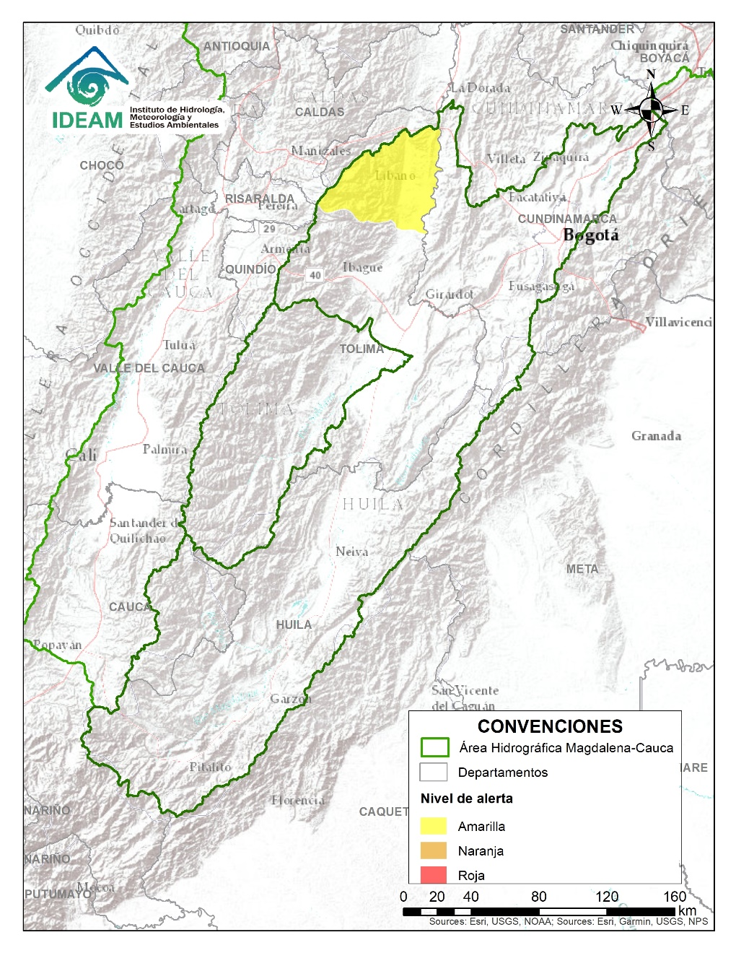



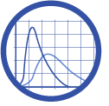



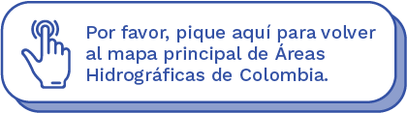
ÁREA HIDROGRÁFICA DEL MAGDALENA – CAUCA (cuenca alta del río Magdalena)
Alerta | Zona Hidrografica | Subzona o Cuenca Hidrografica | Descripción de la alerta hidrológica
 | Alto Magdalena | Cuenca del río Lagunilla | Probabilidad de crecientes súbitas en los niveles de los ríos Sabandija, Recio y Lagunilla, afluentes del alto Magdalena. Se recomienda especial atención en los municipios de Murillo, Líbano, Lérida y Armero (Tolima).

Slide 19
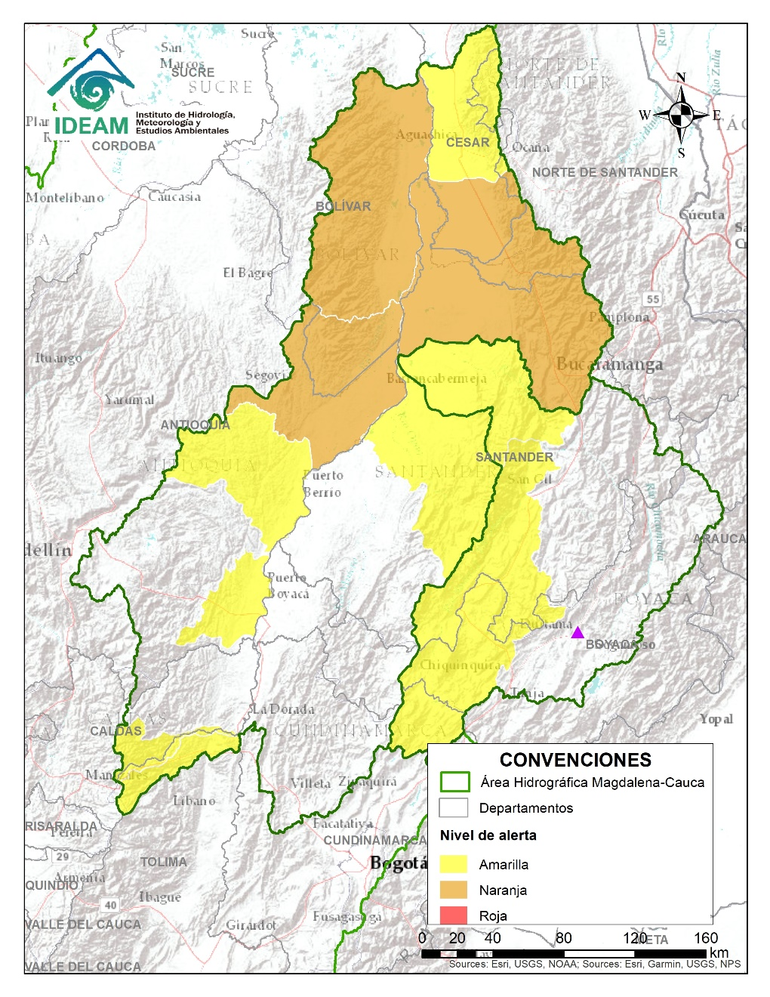
Alerta | Zona Hidrografica | Subzona o Cuenca Hidrografica | Descripción de la alerta hidrológica
 | Medio Magdalena | Cuenca del río Gualí | Probabilidad de crecientes súbitas en el río Gualí y sus afluentes, especial atención en los municipios de Fresno (Tolima), Mariquita (Tolima), Pensilvania (Caldas), Casabianca (Tolima) y Samaná (Caldas).
 | Medio Magdalena | Cuenca del río Guarinó | Probabilidad de crecientes súbitas en la cuenca del río Guarinó y sus afluentes.
 | Medio Magdalena | Directos al medio Magdalena entre los ríos Miel y Nare | Probabilidad de crecientes súbitas en los niveles de los aportantes directos al Medio Magdalena entre los ríos La Miel y Nare, especialmente en el río Claro (Cocorná Sur). Especial atención a la altura de los municipios de Sonsón, Puerto Triunfo, Puerto Nare y San Francisco.
 | Medio Magdalena | Cuenca del río Cimitarra | Probabilidad de incrementos súbitos en el nivel de del río Cimitarra y sus afluentes. Especial atención en los municipios de Yondó, Remedios, Cantagallo y San Pablo.

Slide 20
Alerta | Zona Hidrografica | Subzona o Cuenca Hidrografica | Descripción de la alerta hidrológica
 | Medio Magdalena | Cuenca del río Opón | Crecientes súbitas en el río Opón y en su tributario el río La Colorada, a la altura del municipio de Simacota (Santander).
 | Sogamoso | Cuenca del río Suárez | Probabilidad de creciente súbita en la cuenca del río Suárez y sus afluentes. Se recomienda especial atención en la cuenca baja, a la altura de los municipios de Simacota, Puente Nacional y Hato. Nota (14/10/2020): La UNGRD reporta inundaciones por fuertes lluvias y colapso de alcantarillado, afectando 6 viviendas en el municipio de Barbosa (Santander).
 | Sogamoso | Cuenca del río Sogamoso | Probabilidad de crecientes súbitas en el río Sogamoso y sus afluentes en la parte baja.
 | Medio Magdalena | Cuenca del río Lebrija | Crecientes súbitas en el río Lebrija y sus afluentes, los ríos de Oro (Piedecuesta y Girón), Suratá (Bucaramanga), Playón (Playón), en el departamento de Santander.
 | Medio Magdalena | Cuenca del río Lebrija – Sabana de Torres | Alerta Roja puntual por desbordamiento del río Lebrija a la altura del municipio de Sabana de Torres. Afectaciones por evaluar.

Slide 21
Alerta | Zona Hidrografica | Subzona o Cuenca Hidrografica | Descripción de la alerta hidrológica
 | Medio Magdalena | Directos al Magdalena (Brazo Morales) | Probabilidad de crecientes súbitas en los tributarios directos al río Magdalena (Brazo Morales). Especial atención a las quebradas Arenal y Norosí. Igualmente, estar atentos a la altura del municipio de Santa Rosa del Sur.
 | Medio Magdalena | Quebrada El Carmen | Probabilidad de crecientes súbitas en la Quebrada El Carmen y otros directos al Medio Magdalena.
 | Medio Magdalena | Parte media del río Magdalena | Niveles altos en el río Magdalena en el tramo entre Puerto Wilches (Santander) y Gamarra (Cesar).

Slide 22
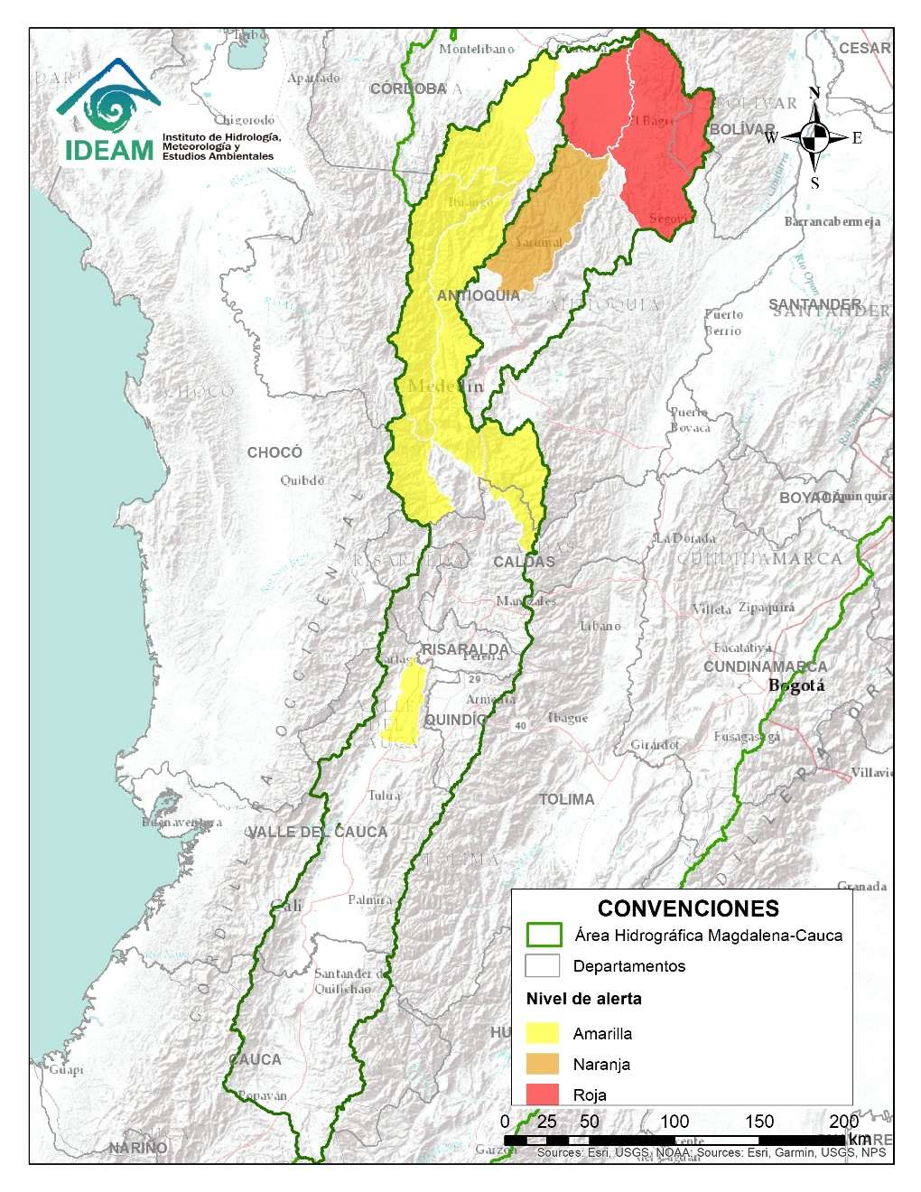
Alerta | Zona Hidrografica | Subzona o Cuenca Hidrografica | Descripción de la alerta hidrológica
 | Cauca | Cuencas aportantes al río Cauca | Probabilidad de crecientes súbitas en las cuencas de los ríos Cañas, los Micos, Obando y sus afluentes, aportantes al río Cauca en el departamento de Valle del Cauca.
 | Cauca | Cuenca del río San Juan | Probabilidad de incrementos súbitos en el río San Juan (que drena hacia el río Cauca) entre los municipios de Salgar y Pueblorrico, así como en sus afluentes. Especial atención a los niveles de las Quebradas los Monos y La Linda, a la altura del municipio de Cuidad Bolívar (Antioquia).
 | Cauca | Directos Cauca entre San Juan - Pto Valdivia | Alerta Roja puntual debido a la avenida torrencial dada en la quebrada Juan Ramos a la altura del municipio de Ebéjico (Antioquia) (12/10/2020).
 | Cauca | Directos al río Cauca entre San Juan - Pto Valdivia - Nechí | Probabilidad de crecientes súbitas en los aportantes directos al río Cauca entre el río San Juan - Pto Valdivia, especialmente el río Tonusco en el municipio de Santafé de Antioquia. Similar comportamiento se prevé para los aportantes directos al río Cauca entre el río Pto Valdivia – Nechí, especial atención en Caucasia.
 | Cauca | Cuenca del río Taraza-Man | Probabilidad de incrementos súbitos en los niveles de los ríos Tarazá, Man y sus afluentes, a la altura de los municipios de Tarazá y Cáceres (Antioquia).
 | Nechí | Cuenca alta del río Nechí | Probabilidad de crecientes súbitas en la cuenca alta del río Nechí y sus afluentes. Especial atención en los municipios de Angostura, Anorí, Campamento y Yarumal (Antioquia). Nota: DAPARD Antioquia emite alerta preventiva por probabilidad de avenida torrencial en los municipios de Campamento y Anorí, tras el movimiento en masa en la cuenca del río San Julián en Yarumal (Antioquia).
 | Nechí | Cuenca baja del río Nechí | Niveles altos en la parte baja del río Nechí, con por encima de la cota de afectación. Se recomienda especial atención a la altura del municipio de Nechí, ante posibles afectaciones por desbordamiento e inundaciones en el bajo Nechí.
 | Cauca | Cuenca del río Porce | Probabilidad de crecientes súbitas en el río Porce y las quebradas afluentes del Valle de Aburra, aportantes a dicho río. Especial atención a los niveles del río Medellín y sus aportantes, en los municipios de Rionegro, Caldas, Sabaneta, Itagüí, Copacabana, Bello y La Estrella.

Slide 23
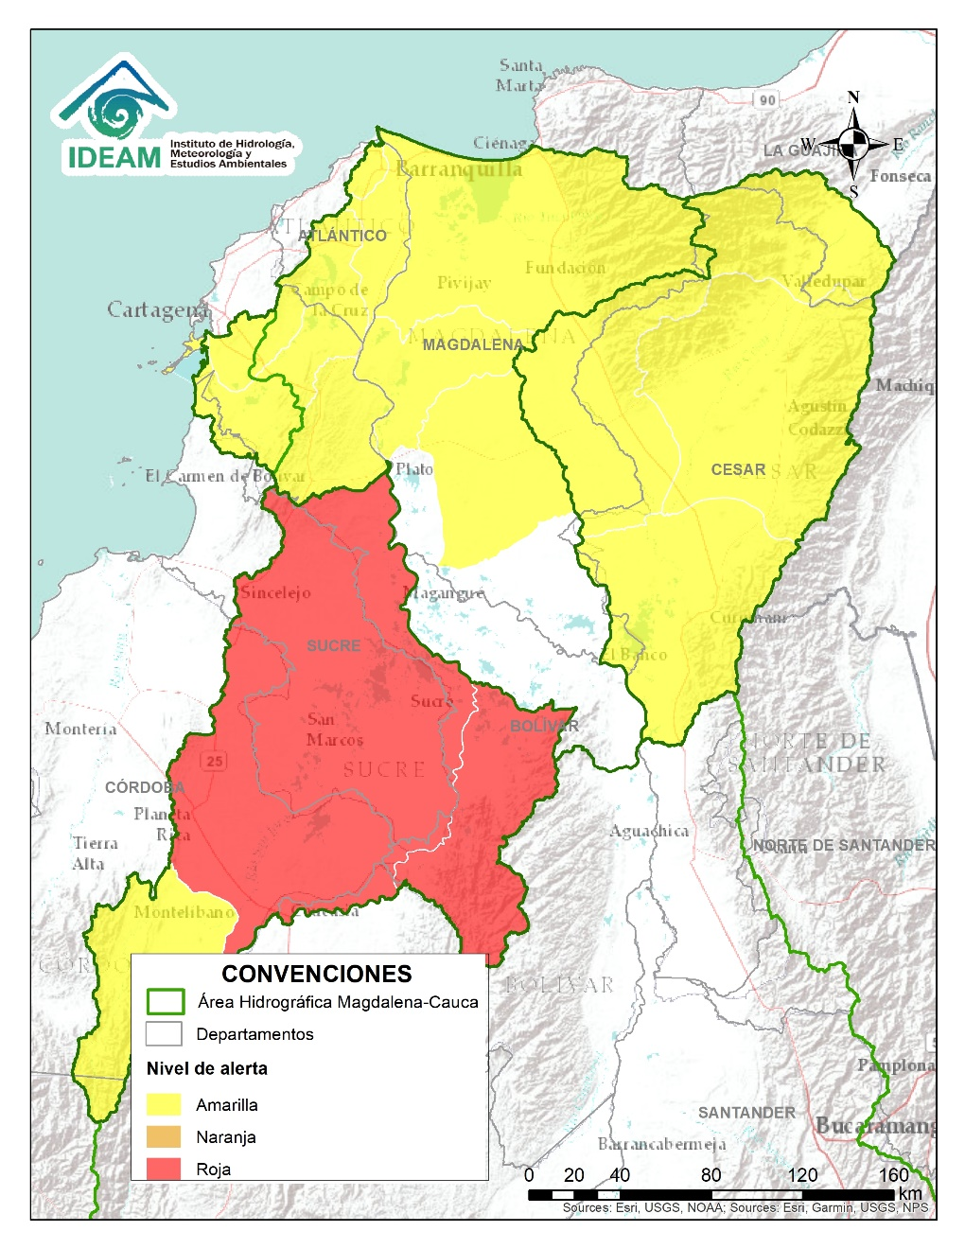
Alerta | Zona Hidrografica | Subzona o Cuenca Hidrografica | Descripción de la alerta hidrológica
 | Bajo Magdalena | Cuenca alta del río San Jorge | Probabilidad de crecientes súbitas en la parte alta del río San Jorge y sus afluentes. Se recomienda especial atención en los municipios de Puerto Libertador, Montelíbano (Córdoba).
 | Bajo Magdalena | Bajo San Jorge – La Mojana | Niveles altos del río San Jorge con valores que superan la cota de afectación a la altura de los municipios de Ayapel (Córdoba) y Caimito (Sucre) y . Nota: La UNGRD informa sobre inundaciones por desbordamiento del río San Jorge en algunos puntos e incremento de los niveles las ciénagas aledañas, dejando una vivienda y cultivos afectados en la vereda del municipio de Caimito (30-09.2020). Inundaciones a altura del municipio de San Pedro, Galeras y San Luis de Sincé (Sucre). Nota: La UNGRD informa sobre inundaciones por desbordamiento del arroyo Charco Viejo, dejando 20 viviendas afectados en el municipio de San Pedro (30-09.2020). Nota: La UNGRD informa sobre inundaciones por fuertes lluvias, dejando 12 viviendas afectados en el municipio de Galeras (30-09.2020). Nota: La UNGRD informa sobre inundaciones por desbordamiento del arroyo Bodega y Chupundum, dejando 27 viviendas afectados en el municipio de San Pedro (30-09.2020). Nota: Inundaciones en los Barrios Pelinkú, Arroyito, Pueblito Español, San Carlos del municipio Galeras (16-09-2020). Nota: Inundaciones en sectores del Pueblito Español, San Judas, Calle Cauca, Pelinkú del municipio Galeras (30-09-2020).
 | Bajo Magdalena | Directos Bajo Cauca – Magdalena. Ciénaga La Raya entre río Nechí y Brazo de Loba | Niveles altos en el río Cauca entre los municipios de Nechí y Guaranda. Especial atención en los municipios de San Jacinto de Cauca, Montecristo y en las poblaciones de Puerto Guamo, Villa Uribe y Puerto Regencia.

Slide 24
Alerta | Zona Hidrografica | Subzona o Cuenca Hidrografica | Descripción de la alerta hidrológica
 | Cesar | Cuenca alta del río Cesar | Probabilidad de incrementos súbitos en los niveles de la parte alta del río Cesar y sus afluentes. Se recomienda especial atención en el río Guatapurí, a la altura del municipio del corregimiento de Chemesquemena (Valledupar-Cesar).
 | Cesar | Cuenca del río Ariguaní | Probabilidad de incrementos súbitos río Ariguaní y sus afluentes. Especial atención en los municipios de Pueblo Bello, El Copey y Ariguaní.
 | Cesar | Cuenca media del río Cesar | Probabilidad de creciente súbita en la parte media del río Cesar y sus aportantes. Especial atención en los municipios de Valledupar y Agustín Codazzi.
 | Cesar | Cuenca baja del río Cesar | Probabilidad de incrementos súbitos en los niveles del río Cesar y sus afluentes en la cuenca baja, se recomienda especial atención en los municipios de La Jagua de Ibirico, Chiriguaná, Curumaní y Chimichagua.

Slide 25
Alerta | Zona Hidrografica | Subzona o Cuenca Hidrografica | Descripción de la alerta hidrológica
 | Bajo Magdalena | Canal del Dique | Probabilidad de incrementos en los niveles de arroyos y caños de la cuenca del Canal del Dique. Especial atención en los municipios de Mahates, Arjona, Arroyohondo, Sabanalarga y María La Baja.
 | Bajo Magdalena | Cuenca del río de la Ciénaga Mallorquín y afluentes Mar Caribe | Probabilidad de incrementos súbitos de arroyos en la cuidad de Barranquilla y Soledad (Atlántico). De igual forma, se recomienda estar atentos a los niveles de los ríos de la Ciénaga Mallorquín y los directos al río Magdalena entre Calamar y desembocadura del mar Caribe.
 | Bajo Magdalena | Ciénaga Grande de Santa Marta | Probabilidad de incrementos de nivel en los ríos que descienden de la Sierra Nevada y descargan sus aguas en la Ciénaga Grande de Santa Marta, tales como los ríos Frío, Sevilla, Tucurinca, Aracataca, Fundación y sus afluentes.
 | Bajo Magdalena | Directos al bajo Magdalena entre el Plato y Calamar | Probabilidad de incrementos en los niveles de los aportantes al Bajo Magdalena entre el Plato y Calamar.
 | Bajo Magdalena | Directos al bajo Magdalena | Probabilidad de incrementos en los niveles en las cuencas de los ríos Chimicuica y Corozal, directos al bajo Magdalena.

Slide 26
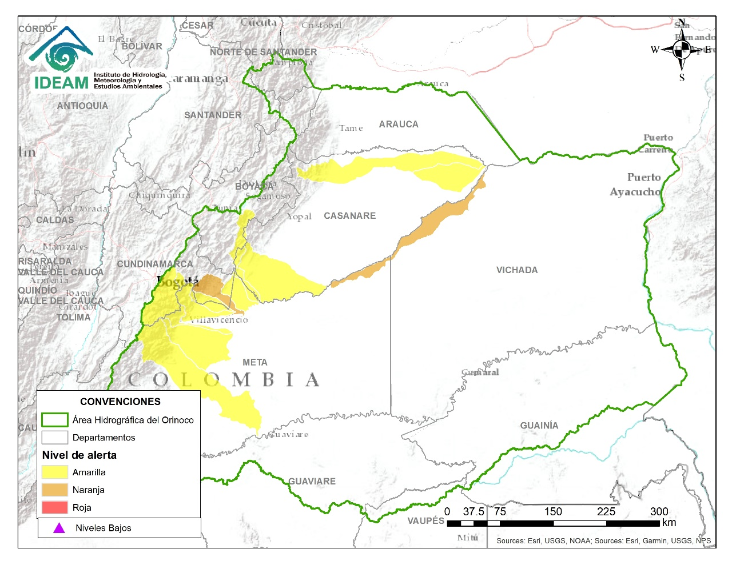
Alerta | Zona Hidrografica | Subzona o Cuenca Hidrografica | Descripción de la alerta hidrológica
 | Guaviare | Cuenca del río Ariari | Probabilidad de crecientes súbitas en la cuenca del río Ariari. Especial atención en los municipios de Cubarral, El Castillo, Granada, Fuente de Oro, Puerto Lleras, Puerto Rico y Puerto Concordia
 | Meta | Cuencas de los ríos Metica, Guamal y Humadea | Alerta Puntual por crecientes súbitas sobre el río Acacias. NOTA: La CDGRD META y UNGRD reportan evento de creciente a la altura del municipio de Acacias, dejando 4 personas fallecidas y un desaparecido (12/oct/2020).
 | Meta | Cuencas de los ríos Metica, Guamal y Humadea | Probabilidad de incrementos súbitos en las cuencas de los ríos Metica, Guamal y Humadea, aportantes a la cuenca alta del río Meta.
 | Meta | Aportantes al río Meta | Probabilidad de crecientes súbitas en las cuencas de los ríos Guatiquía, Guacavía, Guayuriba y Negro; aportantes a la cuenca alta del río Meta. Especial atención a la altura del municipio de Villavicencio. Igualmente, en los ríos directos al Meta entre ríos Humea y Upía, especial atención a la altura de los municipios Barranca de Upía y Cabuyaro.
 | Meta | Cuenca del río Humea | Probabilidad de crecientes súbitas en la cuenca del río Humea. Especial atención en Paratebueno y Medina Cundinamarca.
 | Meta | Cuenca del río Upía | Probabilidad de crecientes súbitas en el río Upía y sus afluentes. Especial atención en los municipios de Aquitania, Campohermoso, San Luis de Gaceno (Boyacá), Sabanalarga, Villanueva (Casanare), Barranca de Upía y Cabuyaro (Meta)

Slide 27
Alerta | Zona Hidrografica | Subzona o Cuenca Hidrografica | Descripción de la alerta hidrológica
 | Meta | Cuenca del río Túa | Probabilidad de crecientes súbitas en la cuenca alta del río Túa a la altura del municipio de Monterrey (Casanare). Especial atención sobre los municipios de Tauramena y Villanueva por el tránsito de la creciente.
 | Meta | Cuencas directas al bajo Meta | Probabilidad de incrementos súbitos en Caño Aguaclarita y en la subzona hidrográfica Directos al Meta entre Pauto y Caño Aguaclarita.
 | Casanare | Cuenca del río Ariporo | Niveles altos en el río Ariporo; igual comportamiento se espera en sus aportantes. Especial atención en el municipio de Paz de Ariporo.
 | Meta | Cuenca baja del río Meta | Niveles altos en la parte baja del río Meta a la altura de la vereda La Hermosa (Paz de Ariporo).

Slide 28
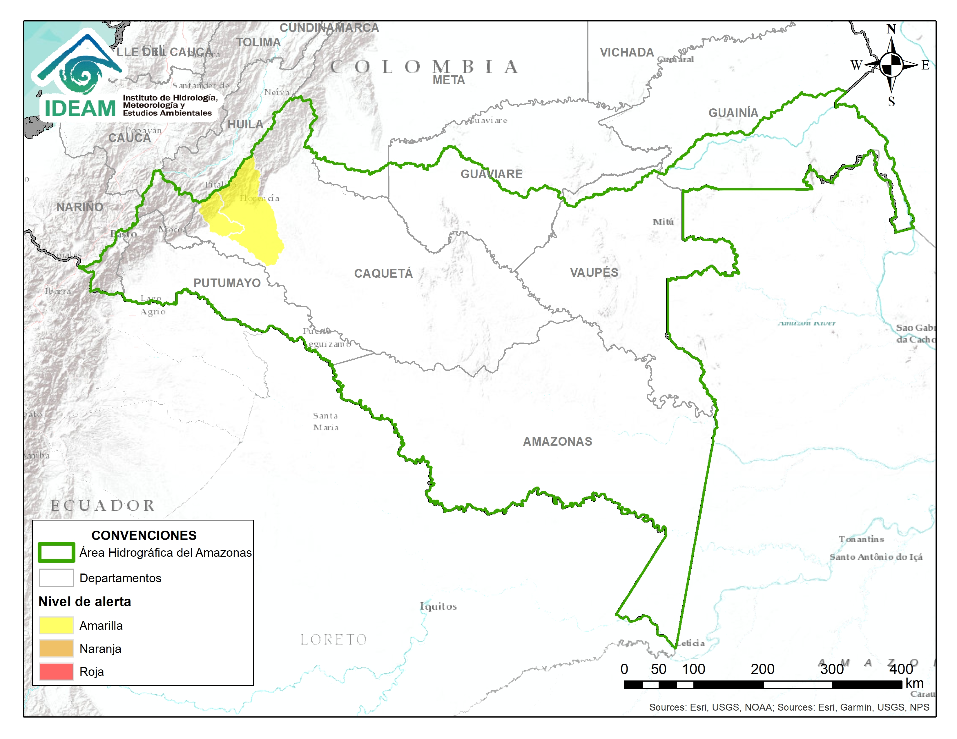
Alerta | Zona Hidrografica | Subzona o Cuenca Hidrografica | Descripción de la alerta hidrológica
 | Caquetá | Cuenca del río Orteguaza y Pescado | Probabilidad de crecientes súbitas en los ríos Orteguaza, Pescado y sus afluentes, los ríos Caraño y Hacha en el piedemonte caqueteño, a la altura del municipio de Florencia (Caquetá). Se recomienda especial atención en las ciudades de Florencia, Paujil, Doncello, Albania y San José de Fragua.

Slide 29
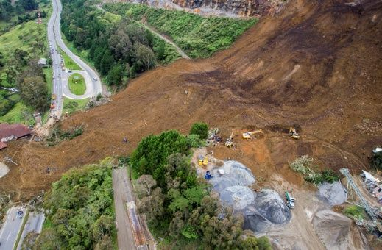
No. 162
Martes 11 de Junio de 2019. Hora de actualización 12:30 p.m.
RESUMEN
Debido a las precipitaciones de los últimos días se presenta saturación de humedad en los suelos ocasionando probabilidad alta, moderada y baja de ocurrencia de deslizamientos de tierra en zonas de ladera y alta pendiente en algunos municipios de los departamentos de la región Andina, Amazonía, Caribe, Orinoquía y Pacífico.
Fuente: https://www.telesurtv.net/

Slide 30
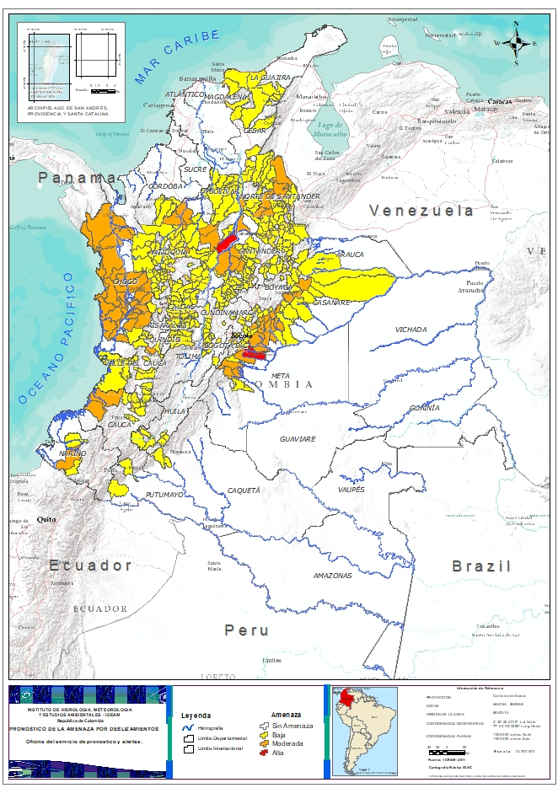
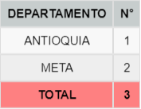
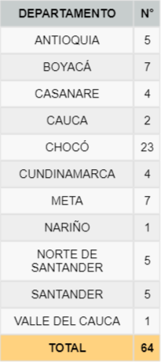
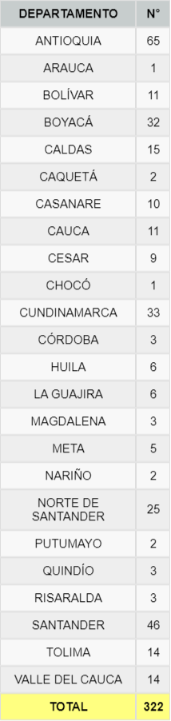
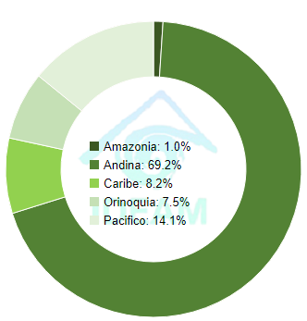
TOTAL MUNICIPIOS: 389
TOTAL DEPARTAMENTOS: 2
TOTAL DEPARTAMENTOS: 2
TOTAL DEPARTAMENTOS: 1
Actualización 16 de Octubre de 2020 | 12:00 HLC

Slide 31
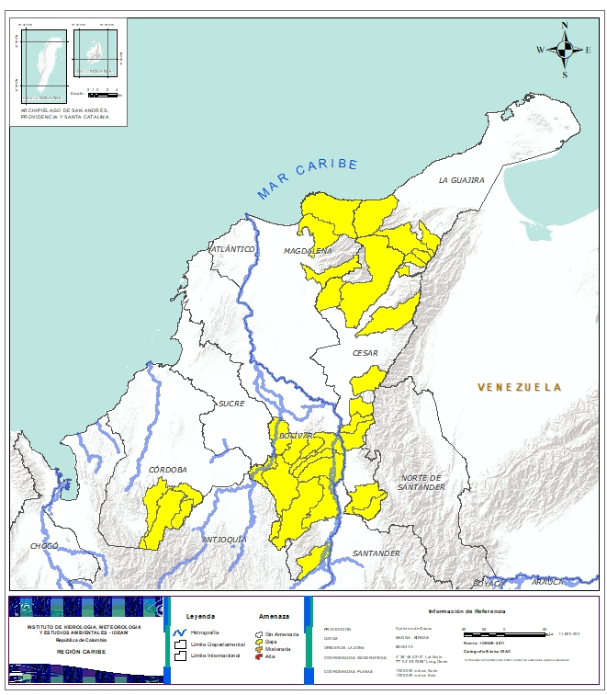

REGIÓN CARIBE
Alerta | SITIOS PARA LOS CUALES SE GENERA LA ALERTA
 | BOLÍVAR: Achí, Arenal, Cantagallo, Montecristo, Morales, Norosi, Rioviejo, San Jacinto Del Cauca, Santa Rosa Del Sur, Simití, Tiquisio (Puerto Rico). CESAR: Agustín Codazzi, Curumaní, El Copey, La Gloria, Pailitas, Pelaya, San Alberto, San Martín, Valledupar. CÓRDOBA: Montelíbano, Puerto Libertador, San Jose De Ure. LA GUAJIRA: Dibulla, El Molino, Fonseca, La Jagua Del Pilar, San Juan Del Cesar, Villanueva. MAGDALENA: Ciénaga, Fundación, Santa Marta.
MAPA 2. Alerta Deslizamientos – Región Andina

Slide 32
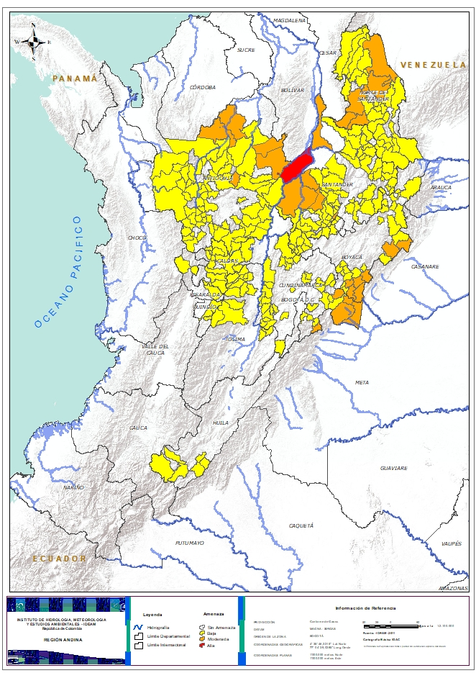
REGIÓN ANDINA
Alerta | SITIOS PARA LOS CUALES SE GENERA LA ALERTA
 | ANTIOQUIA: Yondó (Casabe).
 | ANTIOQUIA: Cáceres, Gómez Plata, Remedios, Segovia, Tarazá. BOYACÁ: Campohermoso, Labranzagrande, Macanal, Páez, Paya, San Luis De Gaceno, Santa María. CUNDINAMARCA: Guayabetal, Medina, Paratebueno, Ubalá. NORTE DE SANTANDER: Ábrego, Cáchira, La Esperanza, Sardinata, Tibú. SANTANDER: Cimitarra, Landázuri, Puerto Parra, Puerto Wilches, San Benito.
 | ANTIOQUIA: Abejorral, Abriaquí, Alejandría, Amagá, Amalfi, Andes, Angelópolis, Angostura, Anorí, Argelia, Armenia, Belmira, Betania, Betulia, Briceño, Buriticá, Caicedo, Caldas, Campamento, Cañasgordas, Caracolí, Caramanta, Carolina, Ciudad Bolívar, Cocorná, Concordia, Dabeiba, Ebéjico, Frontino, Giraldo, Heliconia, Hispania, Ituango, Jericó, La Unión, Maceo, Medellín, Montebello, Nariño, Olaya, Puerto Berrío, Puerto Nare, Puerto Triunfo, Sabanalarga, Salgar, San Carlos, San Francisco, San Jerónimo, San Luis, San Pedro De Los Milagros, Santa Bárbara, Santa Fe De Antioquia, Santa Rosa De Osos, Sonsón, Sopetrán, Titiribí, Toledo, Uramita, Urrao, Valdivia, Venecia, Yalí, Yarumal, Yolombó, Zaragoza. BOYACÁ: Almeida, Chinavita, Chita, Chivor, Covarachía, El Espino, Garagoa, Guicán, La Uvita, La Victoria, Maripí, Miraflores, Moniquirá, Muzo, Otanche, Pachavita, Pajarito, Panqueba, Pauna, Paz De Rio, Pisba, Quípama, San Eduardo, San José De Pare, San Mateo, San Pablo De Borbur, Santana, Soatá, Socotá, Susacón, Tibaná, Úmbita. CALDAS: Aguadas, Chinchiná, Filadelfia, La Merced, Manizales, Manzanares, Marmato, Marulanda, Neira, Pácora, Pensilvania, Salamina, Samaná, Supia, Villamaria. CUNDINAMARCA: Agua De Dios, Anapoima, Apulo, Beltrán, Cabrera, Cáqueza, Chaguaní, Chipaque, Choachí, Cogua, El Peñón, El Rosal, Gachalá, Gama, Guaduas, Guatavita, Jerusalén, Junín, La Palma, Machetá, Manta, Nilo, Paime, Pulí, Quetame, Ricaurte, San Juan De Rioseco, Sesquilé, Silvania, Tocaima, Topaipí, Yacopí, Zipaquirá. HUILA: Altamira, Guadalupe, Pitalito, Saladoblanco, San Agustín, Suaza. NORTE DE SANTANDER: Arboledas, Cácota, Chinácota, Chitagá, Convención, Cúcuta, Cucutilla, Durania, El Carmen, El Tarra, El Zulia, Gramalote, Hacarí, Labateca, Lourdes, Mutiscua, Ocaña, Pamplona, Salazar, San Calixto, Santiago, Silos, Teorama, Toledo, Villa Caro. QUINDÍO: Calarcá, Córdoba, Salento.
MAPA 2. Alerta Deslizamientos – Región Andina

Slide 33
REGIÓN ANDINA
Alerta | SITIOS PARA LOS CUALES SE GENERA LA ALERTA
 | RISARALDA: Belén De Umbría, Pueblo Rico, Santa Rosa De Cabal. SANTANDER: Aguada, Albania, Barbosa, Bolivar, Bucaramanga, Carcasí, Cepitá, Cerrito, Charalá, Charta, Chipatá, Concepción, Confines, Contratación, Coromoro, El Carmen, El Guacamayo, El Playón, Florián, Floridablanca, Girón, Guaca, Guavatá, Güepsa, La Belleza, La Paz, Lebrija, Macaravita, Málaga, Matanza, Mogotes, Oiba, Onzaga, Piedecuesta, Puente Nacional, Rionegro, San Andrés, San Miguel, San Vicente De Chucurí, Santa Helena Del Opón, Simacota, Sucre, Suratá, Tona, Valle De San José, Vélez. TOLIMA: Anzoátegui, Cajamarca, Carmen De Apicalá, Casabianca, Falan, Fresno, Herveo, Ibagué, Lérida, Líbano, Melgar, Murillo, Palocabildo, Villahermosa.
El evento en el Aeropuerto Internacional Matecaña de la ciudad de Pereira no es de origen hidrometeorológico, por lo que no aparecerá más en los siguientes boletines como alerta por amenaza de deslizamientos de tierra.
Se recomienda prestar especial atención en el Aeropuerto Internacional Matecaña en la ciudad de Pereira, ante la posibilidad de deslizamientos de tierra.
MAPA 2. Alerta Deslizamientos – Región Andina

Slide 34
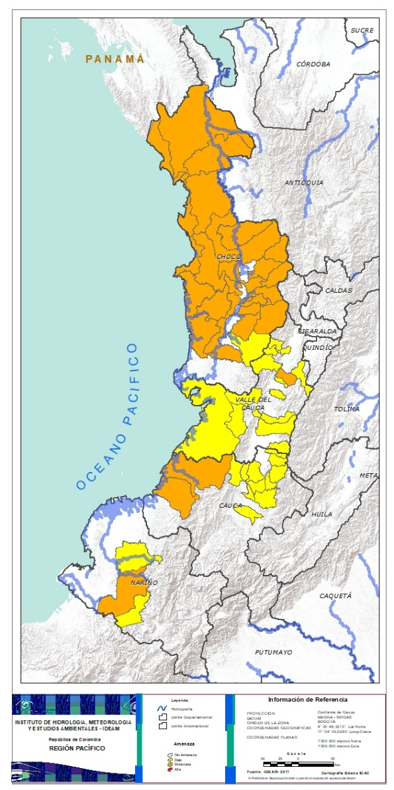
REGIÓN PACIFÍCO
Alerta | SITIOS PARA LOS CUALES SE GENERA LA ALERTA
Q | CAUCA: López, Timbiquí. CHOCÓ: Alto Baudó (Pie De Pato), Bagadó, Bahía Solano (Mutis), Bajo Baudó (Pizarro), Bojayá (Bellavista), Carmen Del Darién (Curbaradó), Cértegui, Condoto, El Cantón Del San Pablo (Managrú), El Carmen, Istmina, Juradó, Lloró, Medio Atrato (Beté), Medio Baudó(Boca De Pepé), Nóvita, Nuquí, Quibdó, Rio Iró (Santa Rita), Rio Quito (Paimadó), Riosucio, San José Del Palmar, Tadó. NARIÑO: Barbacoas. VALLE DEL CAUCA: Bugalagrande.
 | CAUCA: Buenos Aires, Caldono, Corinto, Jambaló, Miranda, Piendamó, Popayán, Santander De Quilichao, Silvia, Suárez, Toribío. CHOCÓ: Sipí. NARIÑO: Magüí (Payán), Ricaurte. VALLE DEL CAUCA: Andalucía, Bolívar, Buenaventura, Calima (El Darién), Dagua, El Cerrito, El Dovio, Florida, La Unión, Palmira, San Pedro, Sevilla, Versalles, Vijes.
MAPA 2. Alerta Deslizamientos – Región Andina

Slide 35
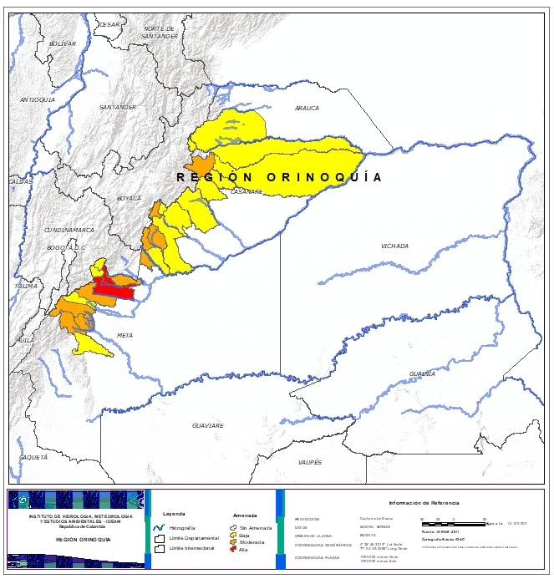
REGIÓN ORINOQUIA
Alerta | SITIOS PARA LOS CUALES SE GENERA LA ALERTA
 | META: Restrepo, Villavicencio.
 | CASANARE: Chámeza, Monterrey, Sabanalarga, Támara. META: Acacías, Barranca De Upía, Cubarral, Cumaral, El Castillo, El Dorado, Lejanías.
 | ARAUCA: Tame. CASANARE: Aguazul, Hato Corozal, La Salina, Nunchía, Paz De Ariporo, Pore, Recetor, Tauramena, Villanueva, Yopal. META: El Calvario, Guamal, San Juan De Arama, San Juanito.
MAPA 2. Alerta Deslizamientos – Región Andina

Slide 36
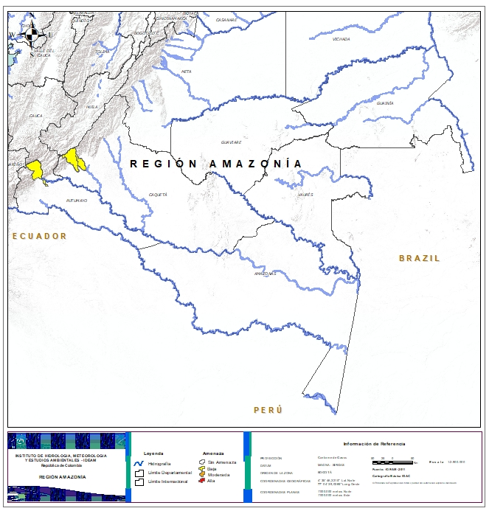
REGIÓN AMAZONIA
Alerta | SITIOS PARA LOS CUALES SE GENERA LA ALERTA
 | CAQUETÁ: Belén De Los Andaquíes, Morelia. PUTUMAYO: Mocoa, Orito.
MAPA 2. Alerta Deslizamientos – Región Andina

Slide 37
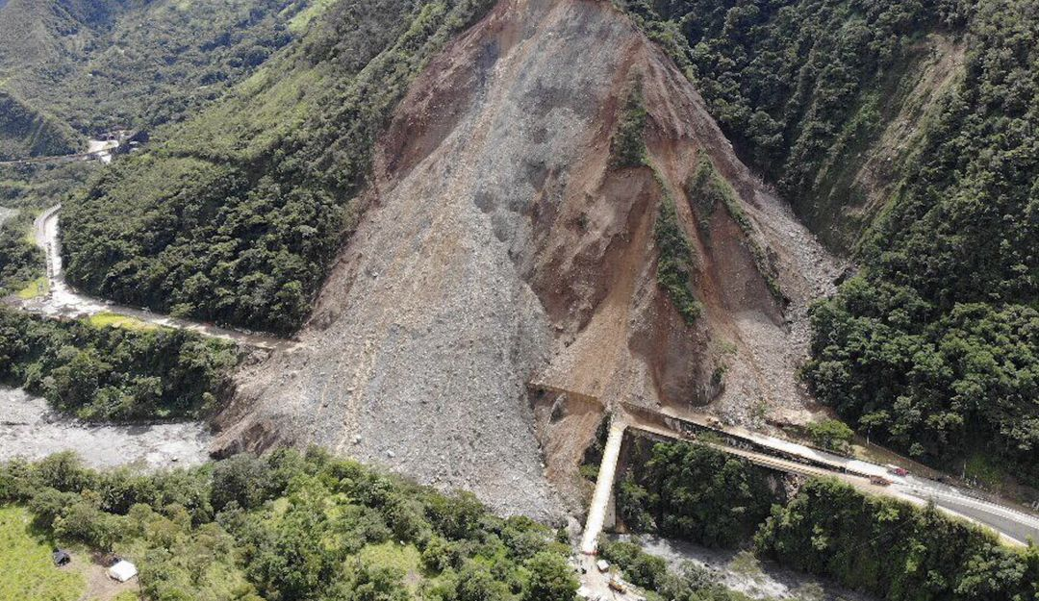
SECTORES VIALES
SECTORES VIALES REPORTADOS CON AFECTACIÓN VIAL POR DESLIZAMIENTOS
DEPARTAMENTO | SECTOR VIAL
ANTIOQUIA | Medellín – Buriticá Manda – Primavera Km 6 + 800 Urrao – Carmen de Atrato Medellín – Yolombó Medellín – Caño Alegre km 35 + 800 Concordia - Betulia Autopista Medellín - Bogotá Medellín – Caucasia km 81 + 100 Medellín – Cañasgordas km 67 Santuario – Caño Alegre Km 14+900 y Km 15 Ituango - San Andres Barbosa – Cisneros – Puerto Berrio – Medio Magdalena La Mansa – Primavera (Sector la Huesera) Km 78+600 Vía La Frontera (ruta 56) – Mesopotamia Medellín – Santa Rosa de Osos Km 43+500 Sector la Huesera Km 78+600 (Amagá – Titiribí) Venecia - Bolombolo (Sector la India)
BOYACÁ - CASANARE | Sogamoso – Aguazul KM 76 y KM 78 + 900 Pajarito – Sogamoso KM 87 Otanche – Chiquinquirá
CHOCO | Quibdó – La Mansa
CUNDINAMARCA - META | Bogotá – Villavicencio

Slide 38
SECTORES VIALES
SECTORES VIALES REPORTADOS CON AFECTACIÓN VIAL POR DESLIZAMIENTOS
DEPARTAMENTO | SECTOR VIAL
CALDAS | Llanadas – Las Margaritas – Las Palomas Marulanda – Alto Bonito – Manzanares Salamina – Pácora
CAQUETÁ | Florencia – Suaza
CASANARE | Villanueva - Buenos Aires
HUILA | Pitalito-Guacacallo-Saladoblanco.
NORTE DE SANTANDER | Cúcuta-Gramalote Ocaña - Cúcuta
SANTANDER | Vía Río Ermitaño – La Lizama (Sector El Hato y San Juan de la Carretera)

Slide 39
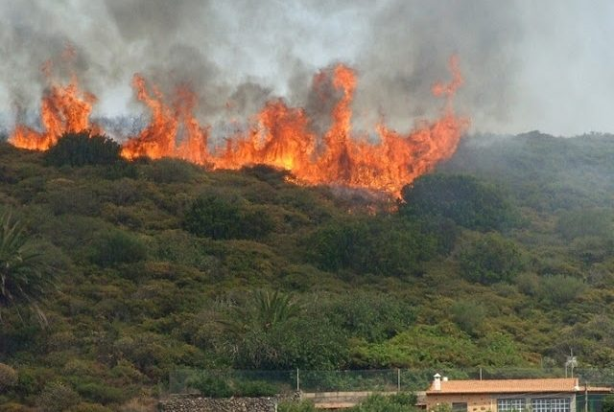
No. 162
Martes 11 de Junio de 2019. Hora de actualización 12:30 p.m.
RESUMEN
Con la disminución de las precipitaciones en amplias zonas del país, se presentan condiciones de alerta alta, moderada y baja por incendios de la cobertura vegetal, en varios sectores de las regiones Caribe, Andina, Pacífico, Orinoquía y Amazonía por este tipo de eventos.
https://diarioroatan.com/colombia-incendio-forestal-consume-50-hectareas-de-bosque/

Slide 40
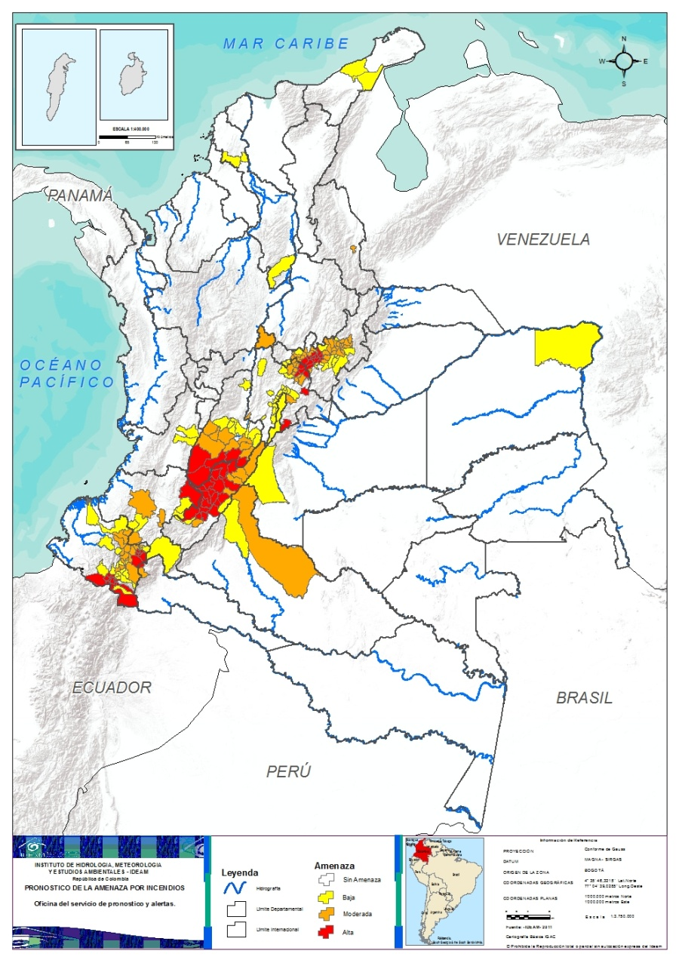
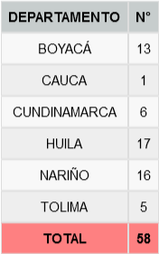
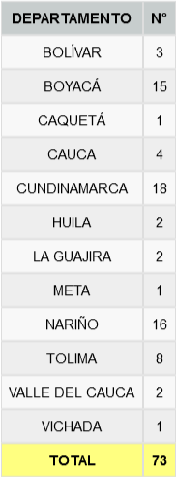
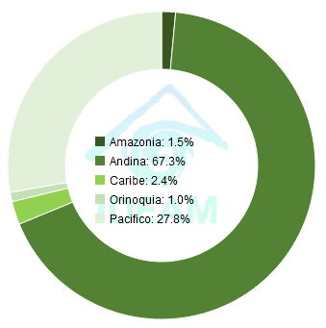
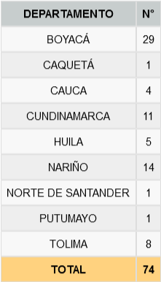
Resumen de Alertas
TOTAL MUNICIPIOS: 205
Actualización | 16 de Octubre de 2020 | 12:00 HLC

Slide 41
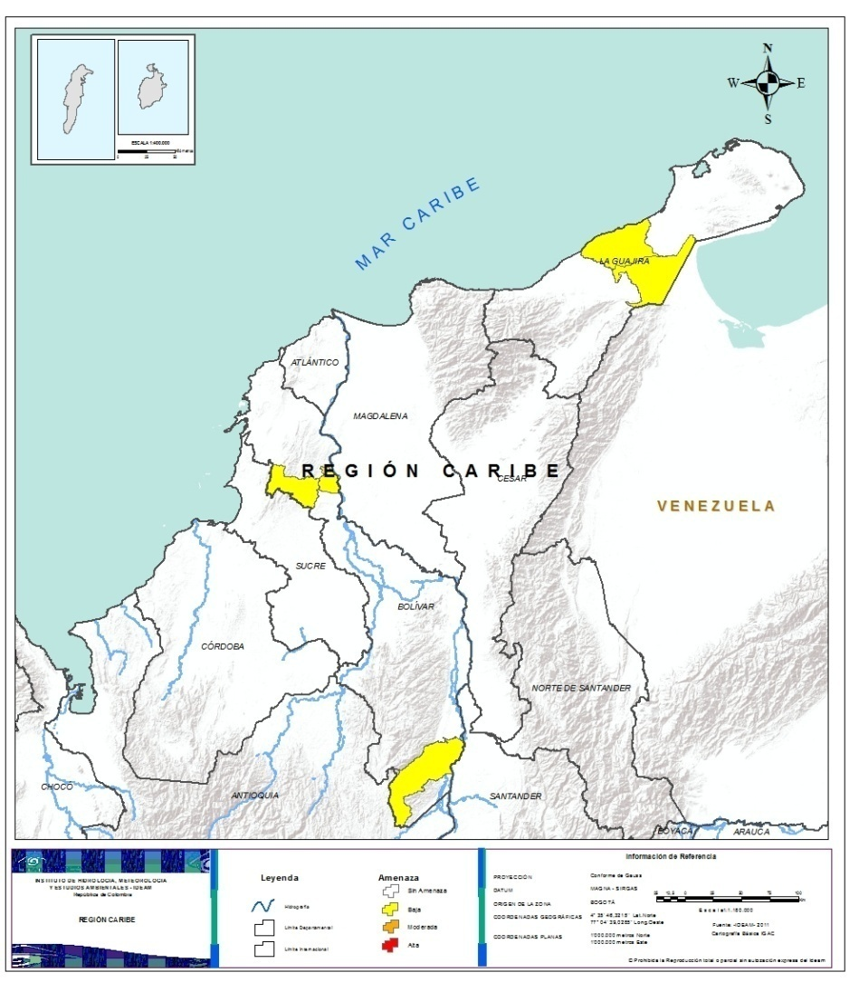

REGIÓN CARIBE
Alerta | SITIOS PARA LOS CUALES SE GENERA LA ALERTA
 | BOLÍVAR: El Carmen De Bolívar, San Pablo, Zambrano. LA GUAJIRA: Maicao, Manaure.
MAPA 2. Alerta Deslizamientos – Región Andina

Slide 42
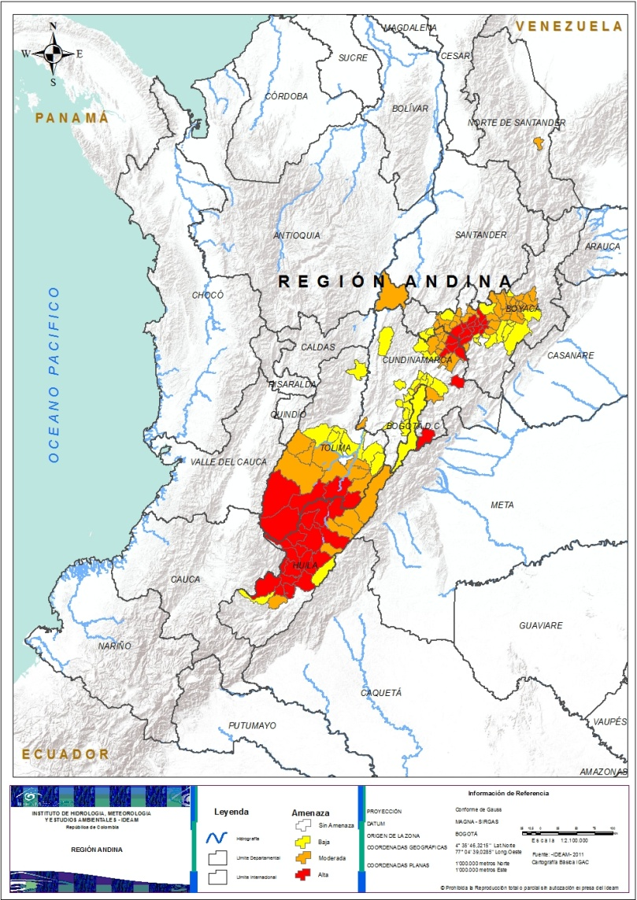
REGIÓN ANDINA
Alerta | SITIOS PARA LOS CUALES SE GENERA LA ALERTA
 | BOYACÁ: Chíquiza, Chivatá, Cómbita, Cucaita, Motavita, Oicatá, Ráquira, Sáchica, Samacá, Sora, Soracá, Tunja, Ventaquemada. CUNDINAMARCA: Cucunubá, Gachetá, Guachetá, Gutiérrez, Lenguazaque, Villapinzón. HUILA: Agrado, Aipe, Campoalegre, Gigante, Hobo, Íquira, La Plata, Nátaga, Neiva, Paicol, Palermo, Pital, Santa María, Teruel, Tesalia, Villavieja, Yaguará. TOLIMA: Alpujarra, Ataco, Natagaima, Planadas, Rioblanco.
 | BOYACÁ: Arcabuco, Betéitiva, Busbanzá, Caldas, Chiquinquirá, Corrales, Duitama, Firavitoba, Floresta, Gámeza, Monguí, Nobsa, Paipa, Puerto Boyacá, San Miguel De Sema, Santa Rosa De Viterbo, Santa Sofía, Siachoque, Socha, Sogamoso, Sutamarchán, Tasco, Tibasosa, Tinjacá, Toca, Tópaga, Turmequé, Tuta, Villa De Leiva. CUNDINAMARCA: Carmen De Carupa, Chocontá, Cota, Fúquene, Girardot, La Calera, Simijaca, Suesca, Susa, Sutatausa, Ubaté. HUILA: Baraya, Colombia, Rivera, Tarqui, Tello. NORTE DE SANTANDER: San Cayetano. TOLIMA: Chaparral, Coyaima, Dolores, Ortega, Prado, Purificación, Roncesvalles, San Antonio.
 | BOYACÁ: Aquitania, Boyacá, Buenavista, Cerinza, Coper, Cuítiva, Iza, Jenesano, Mongua, Pesca, Rondón, Saboyá, Sotaquirá, Tota, Viracachá. CUNDINAMARCA: Bogotá, D.C., Cajicá, Caparrapí, Chía, Facatativá, Funza, Guasca, Mosquera, Pasca, San Antonio Del Tequendama, San Cayetano, Sibaté, Soacha, Sopó, Tabio, Tausa, Tenjo, Tibacuy. HUILA: Algeciras, La Argentina. TOLIMA: Armero (Guayabal), Cunday, Guamo, Rovira, San Luis, Suárez, Valle De San Juan, Villarrica.
Alerta | SITIOS PARA LOS CUALES SE GENERA LA ALERTA

Slide 43
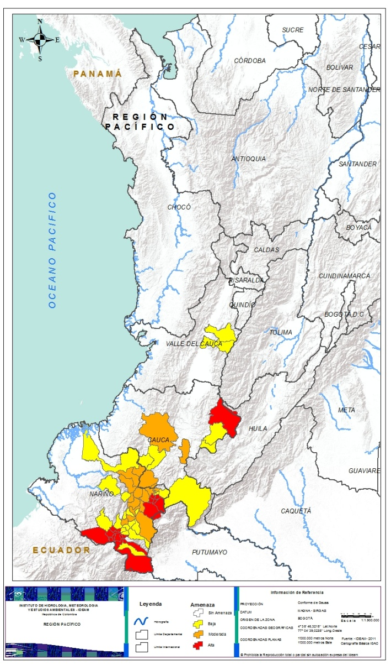
REGIÓN PACÍFICO
Alerta | SITIOS PARA LOS CUALES SE GENERA LA ALERTA
 | CAUCA: Páez (Belalcázar). NARIÑO: Albán (San José), Aldana, Arboleda (Berruecos), Buesaco, Contadero, Córdoba, Cuaspud (Carlosama), Cumbal, El Tablón, Guachucal, Gualmatán, Ipiales, Pupiales, San Bernardo, San Pedro De Cartago (Cartago), Sapuyes.
 | CAUCA: El Tambo, Florencia, Mercaderes, Sotará. NARIÑO: Chachaguí, Colón (Génova), Consacá, El Peñol, El Rosario, El Tambo, Guaitarilla, La Florida, La Unión, Leiva, Pasto, Policarpa, San Lorenzo, Taminango.
 | CAUCA: Balboa, Inzá, Patía (El Bordo), Santa Rosa. NARIÑO: Ancuya, Belén, El Charco, Funes, Iles, Imués, La Cruz, Los Andes (Sotomayor), Mallama (Piedrancha), Nariño, Ospina, Potosí, Sandoná, Tangua, Túquerres, Yacuanquer. VALLE DEL CAUCA: Buga, Tuluá.
MAPA 2. Alerta Deslizamientos – Región Andina

Slide 44
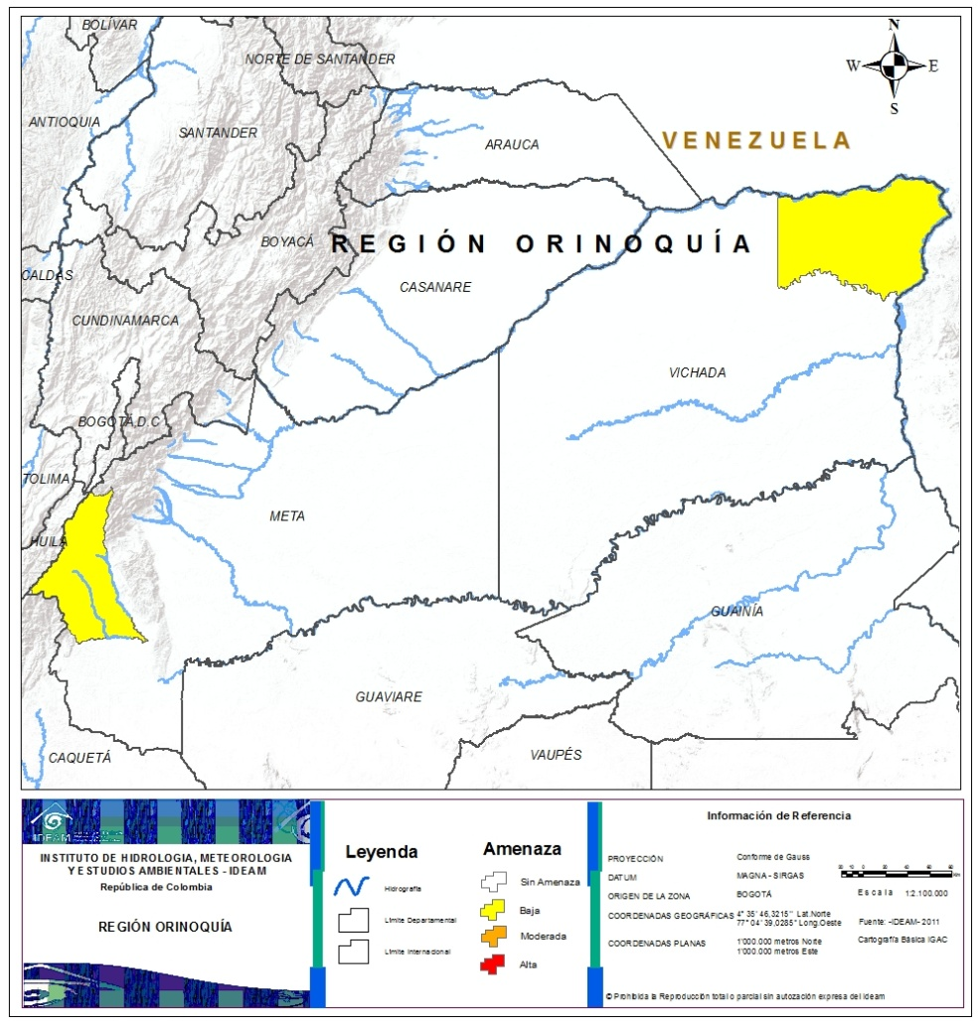
REGIÓN ORINOQUÍA
Alerta | SITIOS PARA LOS CUALES SE GENERA LA ALERTA
 | META: Uribe. VICHADA: Puerto Carreño.
MAPA 2. Alerta Deslizamientos – Región Andina

Slide 45
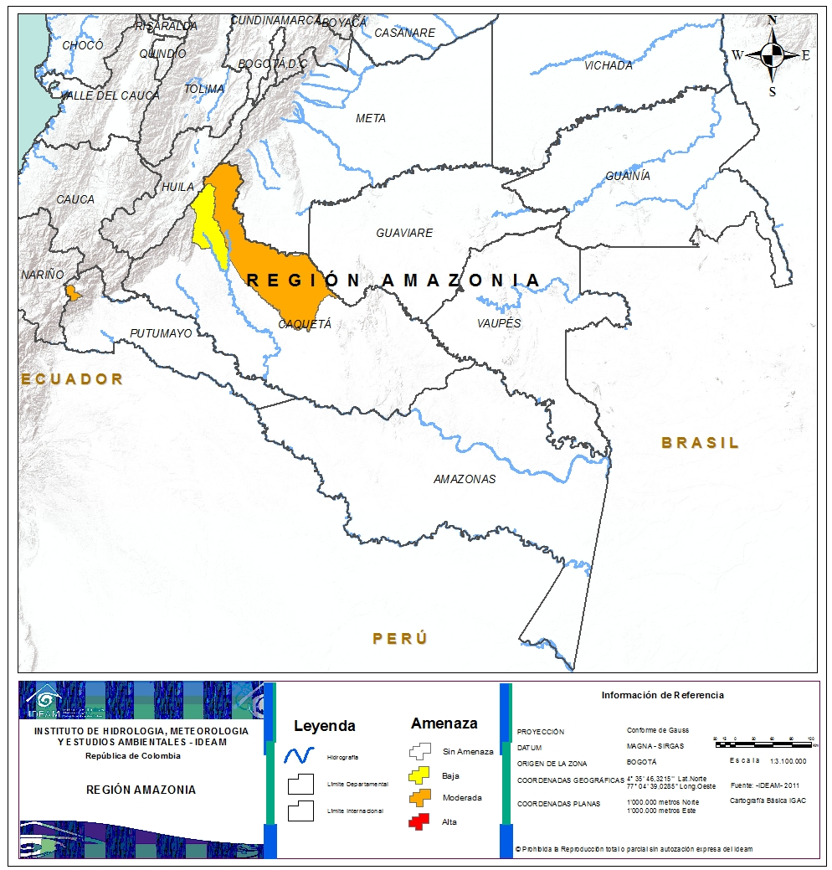
REGIÓN AMAZONIA
Alerta | SITIOS PARA LOS CUALES SE GENERA LA ALERTA
 | CAQUETÁ: San Vicente Del Caguán. PUTUMAYO: Santiago.
 | CAQUETÁ: Puerto Rico.
MAPA 2. Alerta Deslizamientos – Región Andina

Slide 46
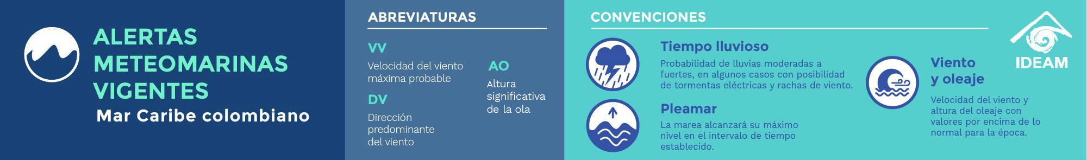


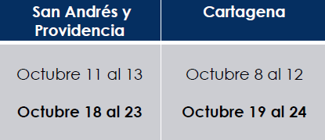
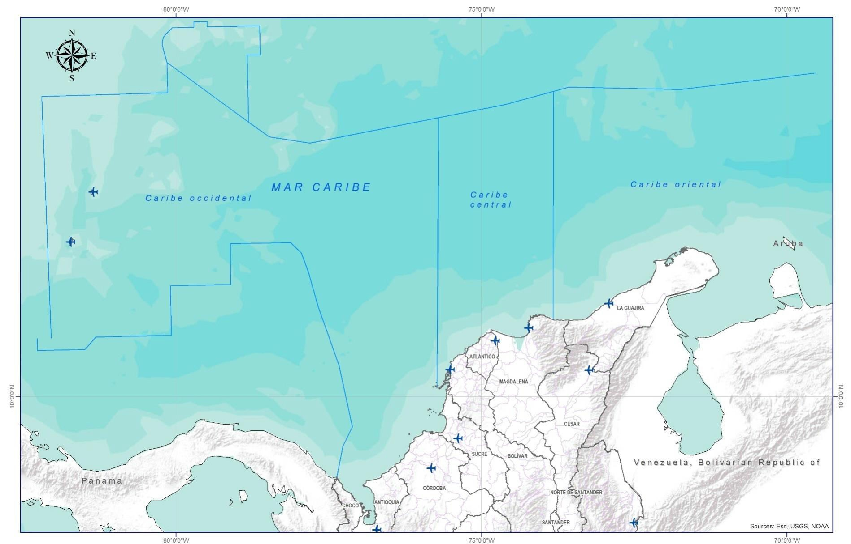








VV: 25 nudos
DV: Noreste
AO: 1.0 m – 2.5 m
CONVENCIONES | SUGERENCIAS O RECOMENDACIONES
 | A las embarcaciones de poco calado, consultar con las Capitanías de puerto antes de zarpar en zonas de inminente tempestad. A los bañistas y habitantes costeros, estar atentos a la evolución de las condiciones meteorológicas y a los avisos de las autoridades locales.
 | Se sugiere a los habitantes costeros estar atentos a la evolución del fenómeno.
 | A los bañistas y habitantes costeros, estar atentos a la evolución del fenómeno y a las indicaciones de las autoridades locales. A las embarcaciones de poco calado, consultar con las Capitanías de puerto antes de zarpar.
VV: 20 – 30 nudos DV: Noreste
AO: 2.0 m – 3.0 m
Tiempo lluvioso.
Tiempo lluvioso
VV: 15 - 25 nudos
DV: Este-Noreste
AO: 3.0 m – 4.0 m
Tiempo lluvioso
Tiempo lluvioso
Hasta: 12 octubre
Hasta 13 octubre
Hasta: 24 junio
VV: 25 – 30 nudos DV: Este – Noreste
AO: 3.0 m – 3,5 m
VV: 25 – 30 nudos DV: Este – Noreste
AO: 2.0 m – 3.0 m
Tiempo lluvioso
VV: 25 – 30 nudos DV: Este – Noreste
AO: 2.0 m – 3.0 m
VV: 25 – 30 nudos DV: Este – Noreste
AO: 3.0 m – 3.5 m
* La altura significativa de la ola, representa la media del tercio más alto de las olas, por lo cual la altura máxima posible puede ser incluso superior al doble de este valor
Hasta: 8 Junio
Tiempo lluvioso
VV: 25 nudos
DV: Este
AO: 2.0 m – 3.5 m
Hasta: 9 Marzo
VV: 15 – 20 nudos DV: Este – Noreste
AO: 2.0 m – 3.0 m

Slide 47

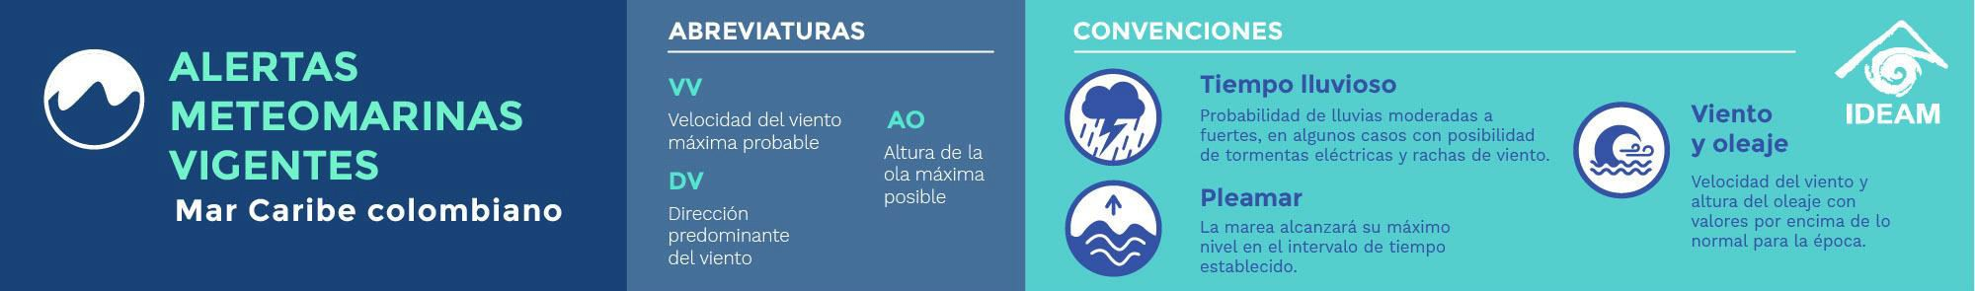


VV: 25 nudos
DV: Noreste
AO: 1.0 m – 2.5 m
CONVENCIONES | SUGERENCIAS O RECOMENDACIONES
 | A las embarcaciones de poco calado, consultar con las Capitanías de puerto antes de zarpar en zonas de inminente tempestad. A los bañistas y habitantes costeros, estar atentos a la evolución de las condiciones meteorológicas y a los avisos de las autoridades locales.
 | Se sugiere a los habitantes costeros estar atentos a la evolución del fenómeno.
 | A los bañistas y habitantes costeros, estar atentos a la evolución del fenómeno y a las indicaciones de las autoridades locales. A las embarcaciones de poco calado, consultar con las Capitanías de puerto antes de zarpar.
Tiempo lluvioso
Tiempo lluvioso
Tiempo lluvioso
Tiempo lluvioso
Tiempo lluvioso
Tiempo lluvioso
Tiempo lluvioso
Tiempo lluvioso
VV: 30 nudos
DV: Noreste
AO: 2.0 m – 3.0 m
Hasta 21 Octubre
Tiempo lluvioso
VV: 35 nudos
DV: Noreste
AO: 3.0 m – 4.0 m
Hasta: 7 Julio
Tiempo lluvioso
* La altura significativa de la ola, representa la media del tercio más alto de las olas, por lo cual la altura máxima posible puede ser incluso superior al doble de este valor

Slide 48


CONVENCIONES
SUGERENCIAS O RECOMENDACIONES
A las embarcaciones de poco calado, consultar con las Capitanías de puerto antes de zarpar en zonas de inminente tempestad.
Tiempo
lluvioso
Probabilidad de lluvias moderadas a fuertes, en algunos casos con posibilidad de tormentas eléctricas y rachas de viento.
A los bañistas y habitantes costeros, estar atentos a la evolución de las condiciones meteorológicas y a los avisos de las autoridades locales.
Pleamar
La marea alcanzará su máximo nivel en el intervalo de tiempo establecido.
Se sugiere a los habitantes costeros estar atentos a la evolución del fenómeno.
A los bañistas y habitantes costeros, estar atentos a la evolución del fenómeno y a las indicaciones de las autoridades locales.
Viento y oleaje
Velocidad del viento y altura del oleaje con valores por encima de lo normal para la época.
A las embarcaciones de poco calado, consultar con las Capitanías
de puerto antes de zarpar.

Slide 49





EQUIPO DE TRABAJO IDEAM
Yolanda GONZÁLEZ H. - Directora General
Daniel USECHE S. - Jefe (E) Oficina del Servicio de Pronóstico y Alertas
Elaboró:
OFICINA DEL SERVICIO DE PRONÓSTICO Y ALERTAS
Mirovan SVERKO – Juan BARRIOS – Carolina VALENCIA (Meteorología)
Alberto PARDO (Hidrología)
Andrés Felipe ESPEJO (Deslizamientos de Tierra)
Sergio ROJAS (Incendios de la Cobertura Vegetal)
Ana Milena RINCÓN (DATOS)
Martha Cecilia CADENA (Coordinación de Alertas Hidrometeorológicas y Ambientales)
http://www.ideam.gov.co
Correos electrónicos: servicio@ideam.gov.co, alertas@ideam.gov.co
Calle 25D N° 96B - 70, piso 3. Bogotá, D.C.
Teléfono: 3075625 ext. 1334 -1336.
VISITA NUESTRAS REDES SOCIALES
ideam.instituto
InstitutoIDEAM
@IDEAMColombia
ideamcolombia

